Slide 1
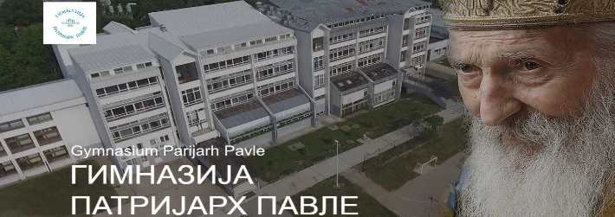



INEGRATED CURRICULUM
Teaching global skills

Slide 2
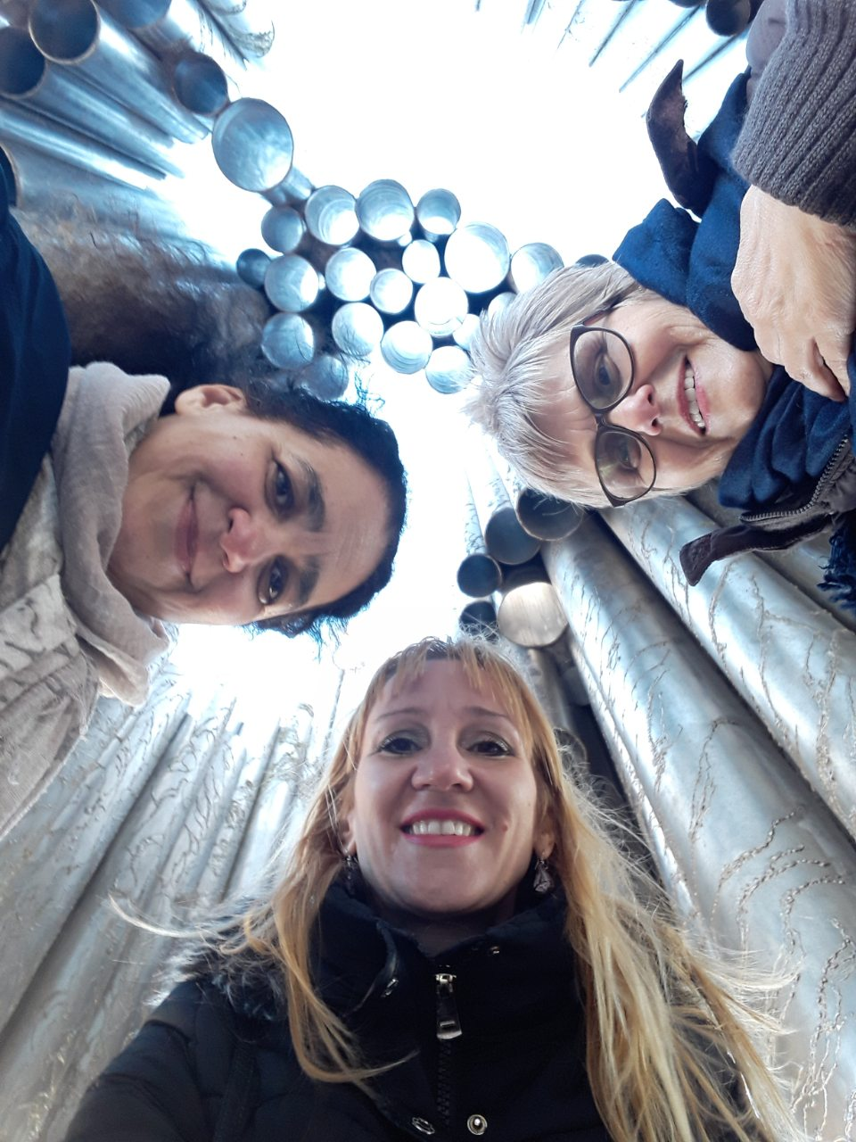
Учесници тима гимназије “Патријарх Павле”
Александра Стевановић - професор
енглеског језик
Симонида Вукобрат - професор
психологије
Весна Станковић - професор
латинског језика

Slide 3
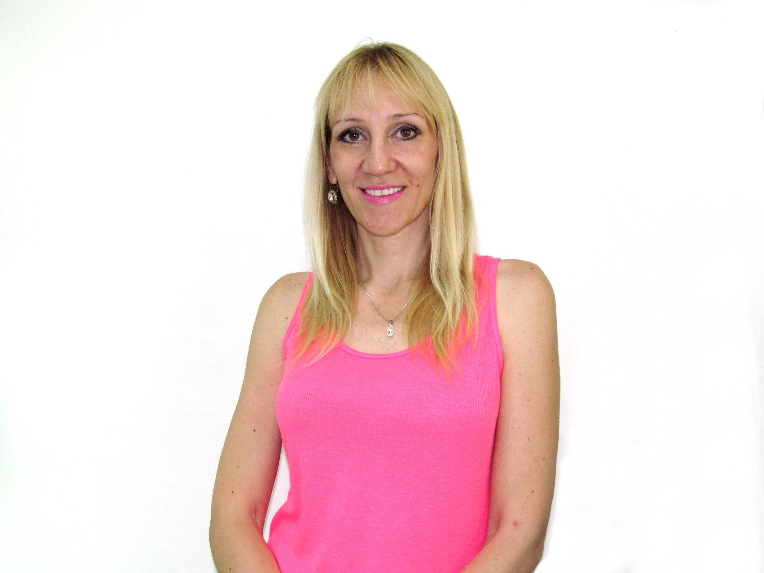
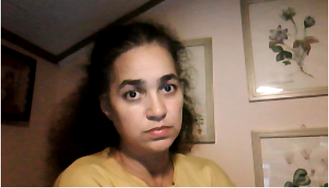
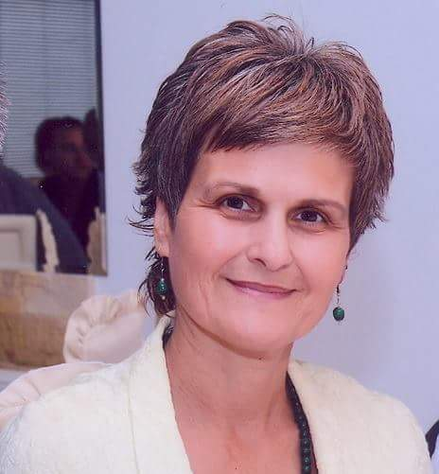
Учесници курса - integrated curriculum
Александра Стевановић Симонида Вукобрат Весна Станковић

Slide 4
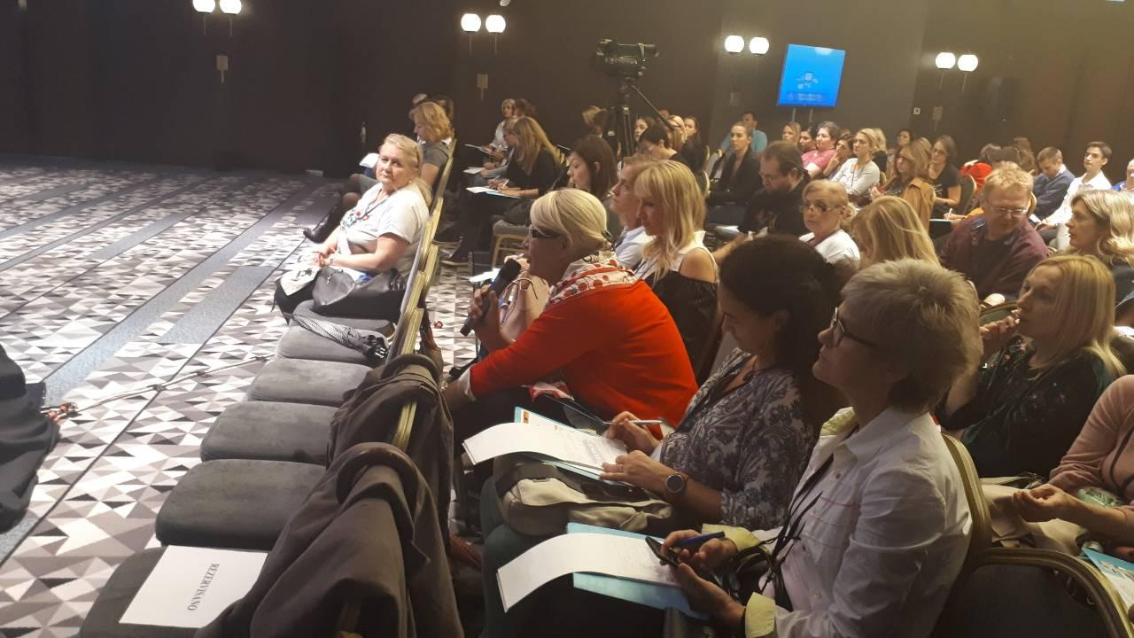

Slide 5
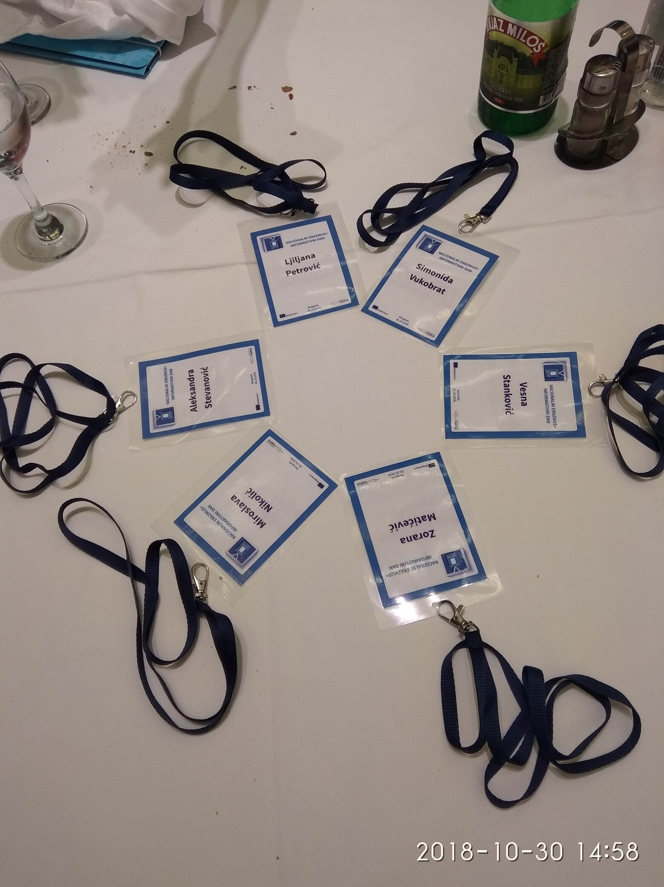
Од информативног дана у Београду - до Финске
Учесници у пројекту:
Зорана Матићевић
Љиљана Петровић
Мирослава Николић
Александра Стевановић
Симонида Вукобрат
Весна Станковић

Slide 6
Наш тим у е- twinning заједници
Један од кључних момената у развијању сопствених компетенција, несумњиво је учешће у виртуелим пројектима на највећој европској платформи намењеној наставницима - е-twinning-у. Поред значајних информација о просвети данас, нашли смо и вели број поучних текстова као и материјала за самоподучавање. Учешћем у догађајима других чланова, формирањем својих догађаја, праћењем радова других чланова, стекли смо неопходне ИКТ вештине које су нас издигле из оквира традиционалног приступа стицању знања и у исто време оспособило да иста имплементирамо у својим учионицама. Захвални смо својим претходницима који су показали стрпљење у нашим првим е-twinning корацима.

Slide 7
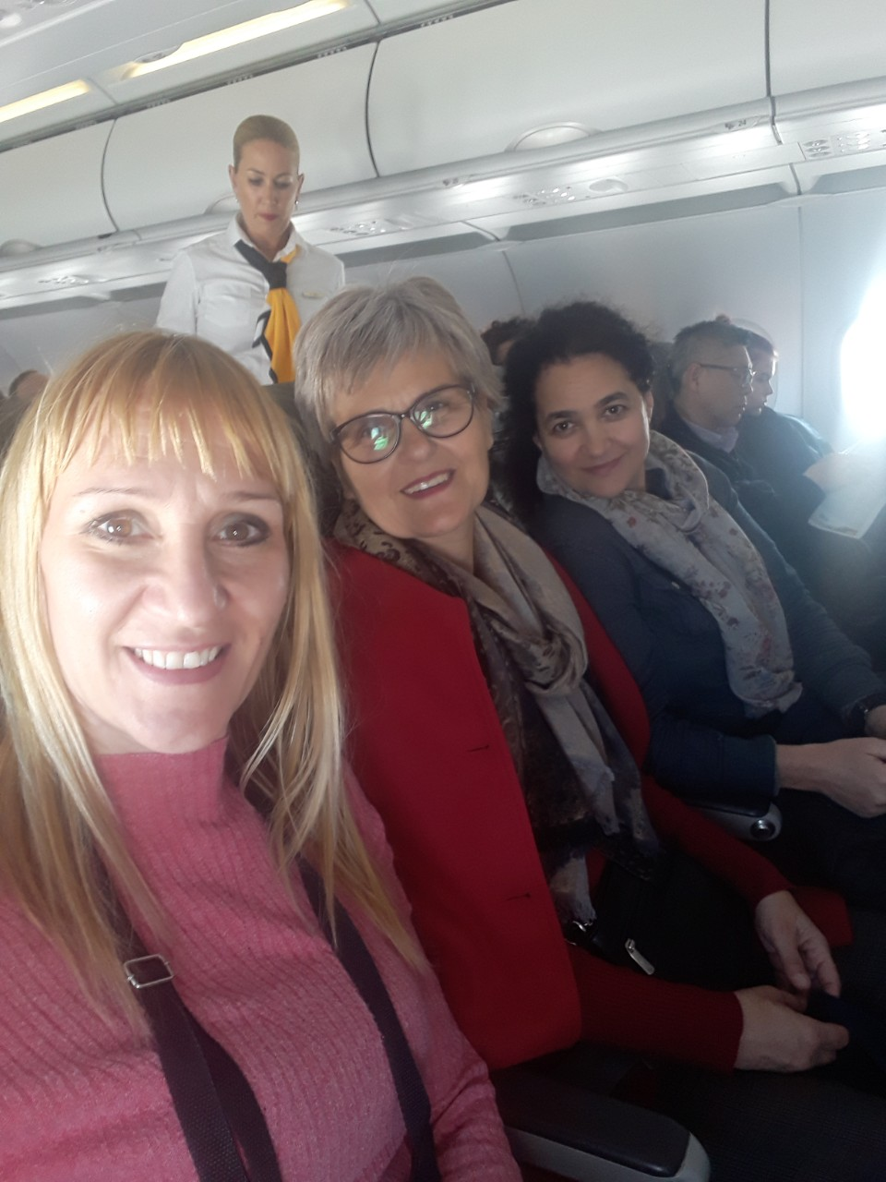
Субота, 04.05.2019. Путовање у Финску
Путовање у Финску. Са београдског
аеродрома, преко Минхена, у аранжмају
авио-компаније “Lufthansa” - до
доласка на аеродром - Хелсинки -
“Lentoasema” - хотел “Хилтон”.

Slide 8
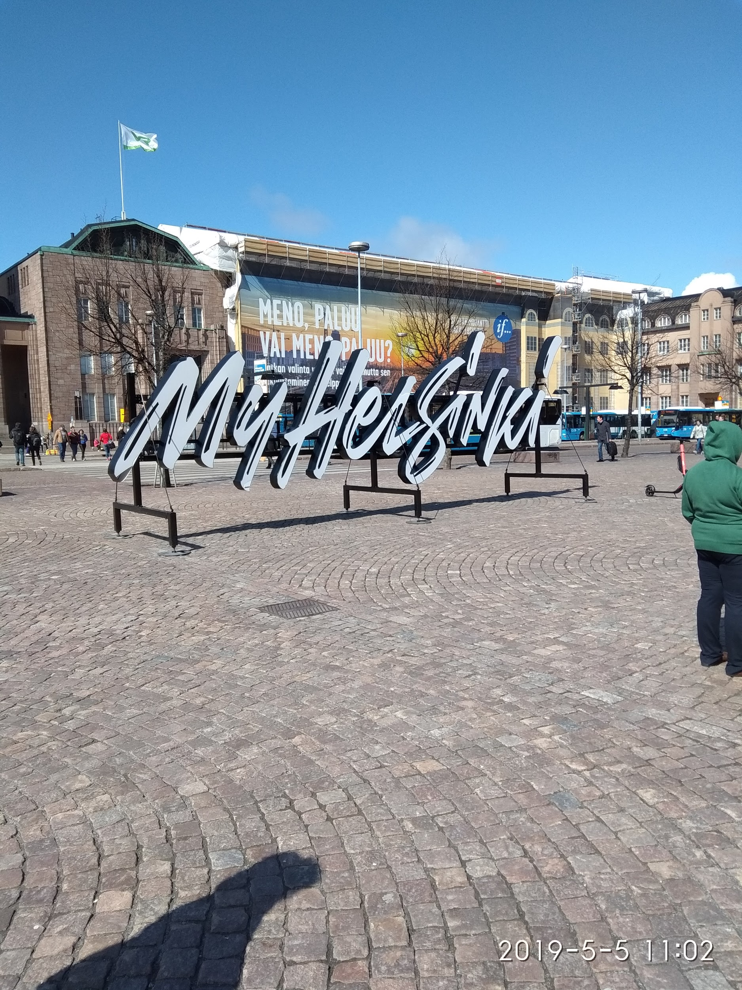
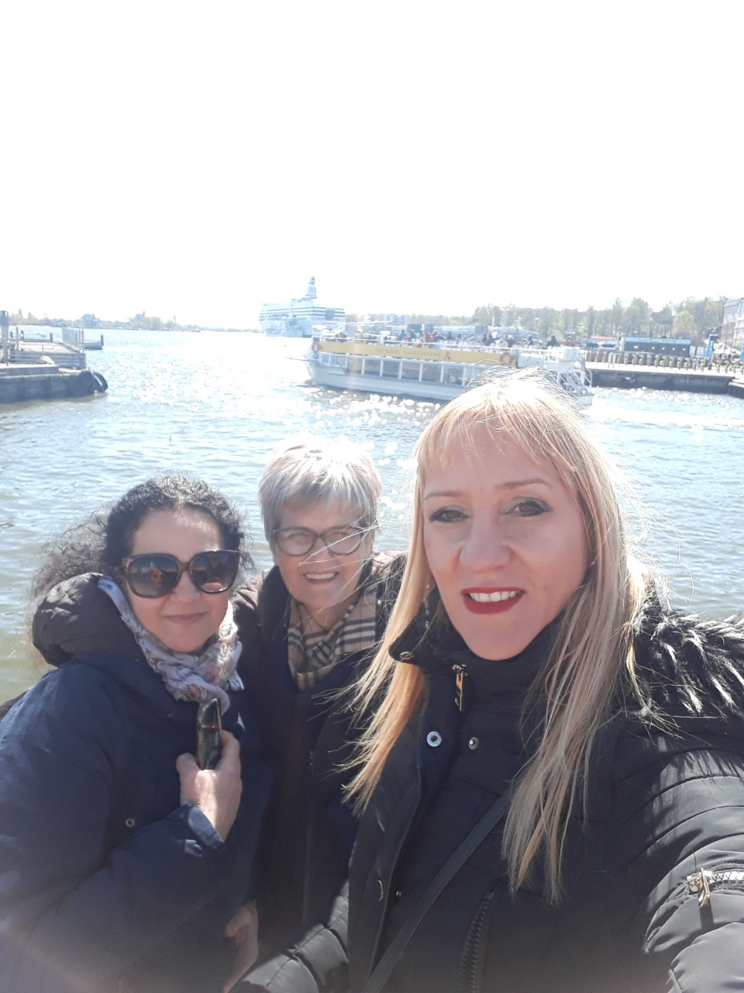
Хелсинки 05.05.2019.

Slide 9
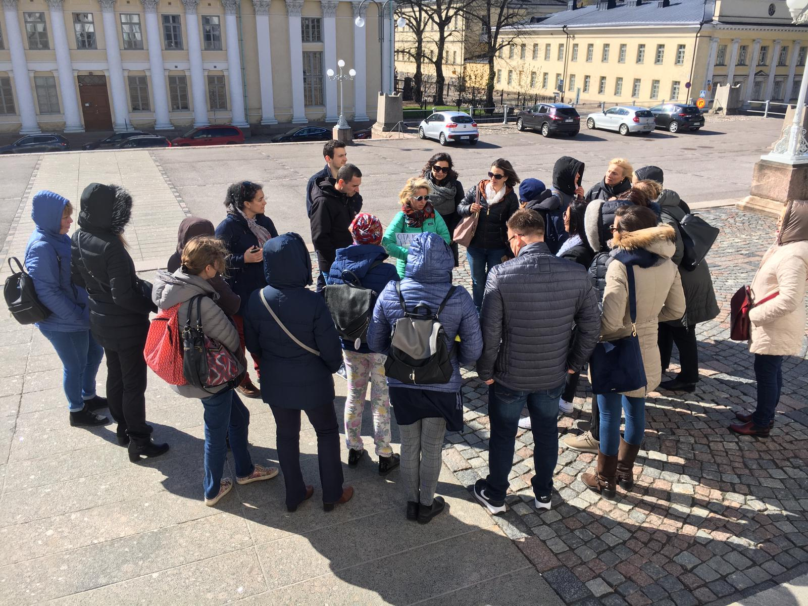
Недеља, 05.05.2019. Први пут у Финској
Сусрет са домаћинима и учесницима
курса. Пријатна шетња
по граду уз објашњења у вези
са културним знаменитостима
града. Видели смо: Трг сената,
Градски музеј, Универзитет...

Slide 10
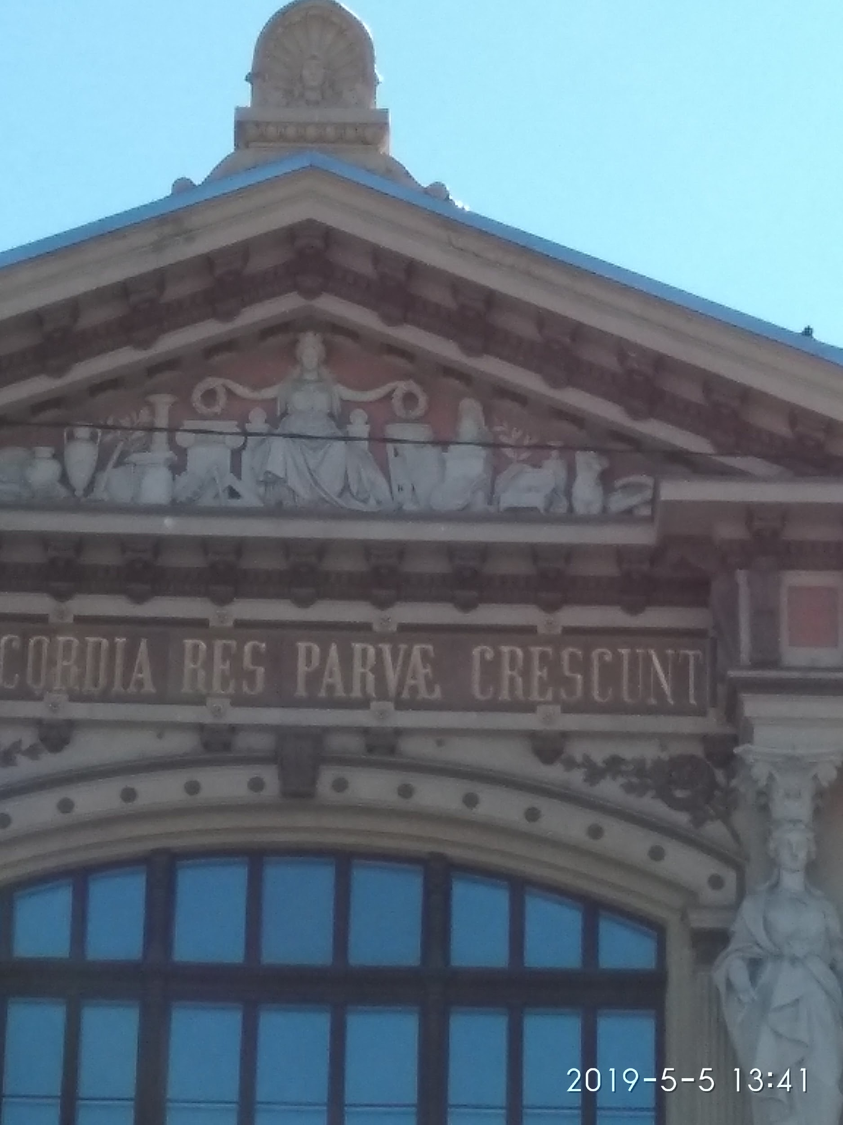
Недеља, 05. 05.2019. Хелсинки - Финска
Concordia res parvae crescunt
Утицај антике у архитектури, кори-
шћење латинског језика, бројева,
симбола, говори о високој свести
финског народа о припадности је-
динственој и старој Европској заједници.

Slide 11
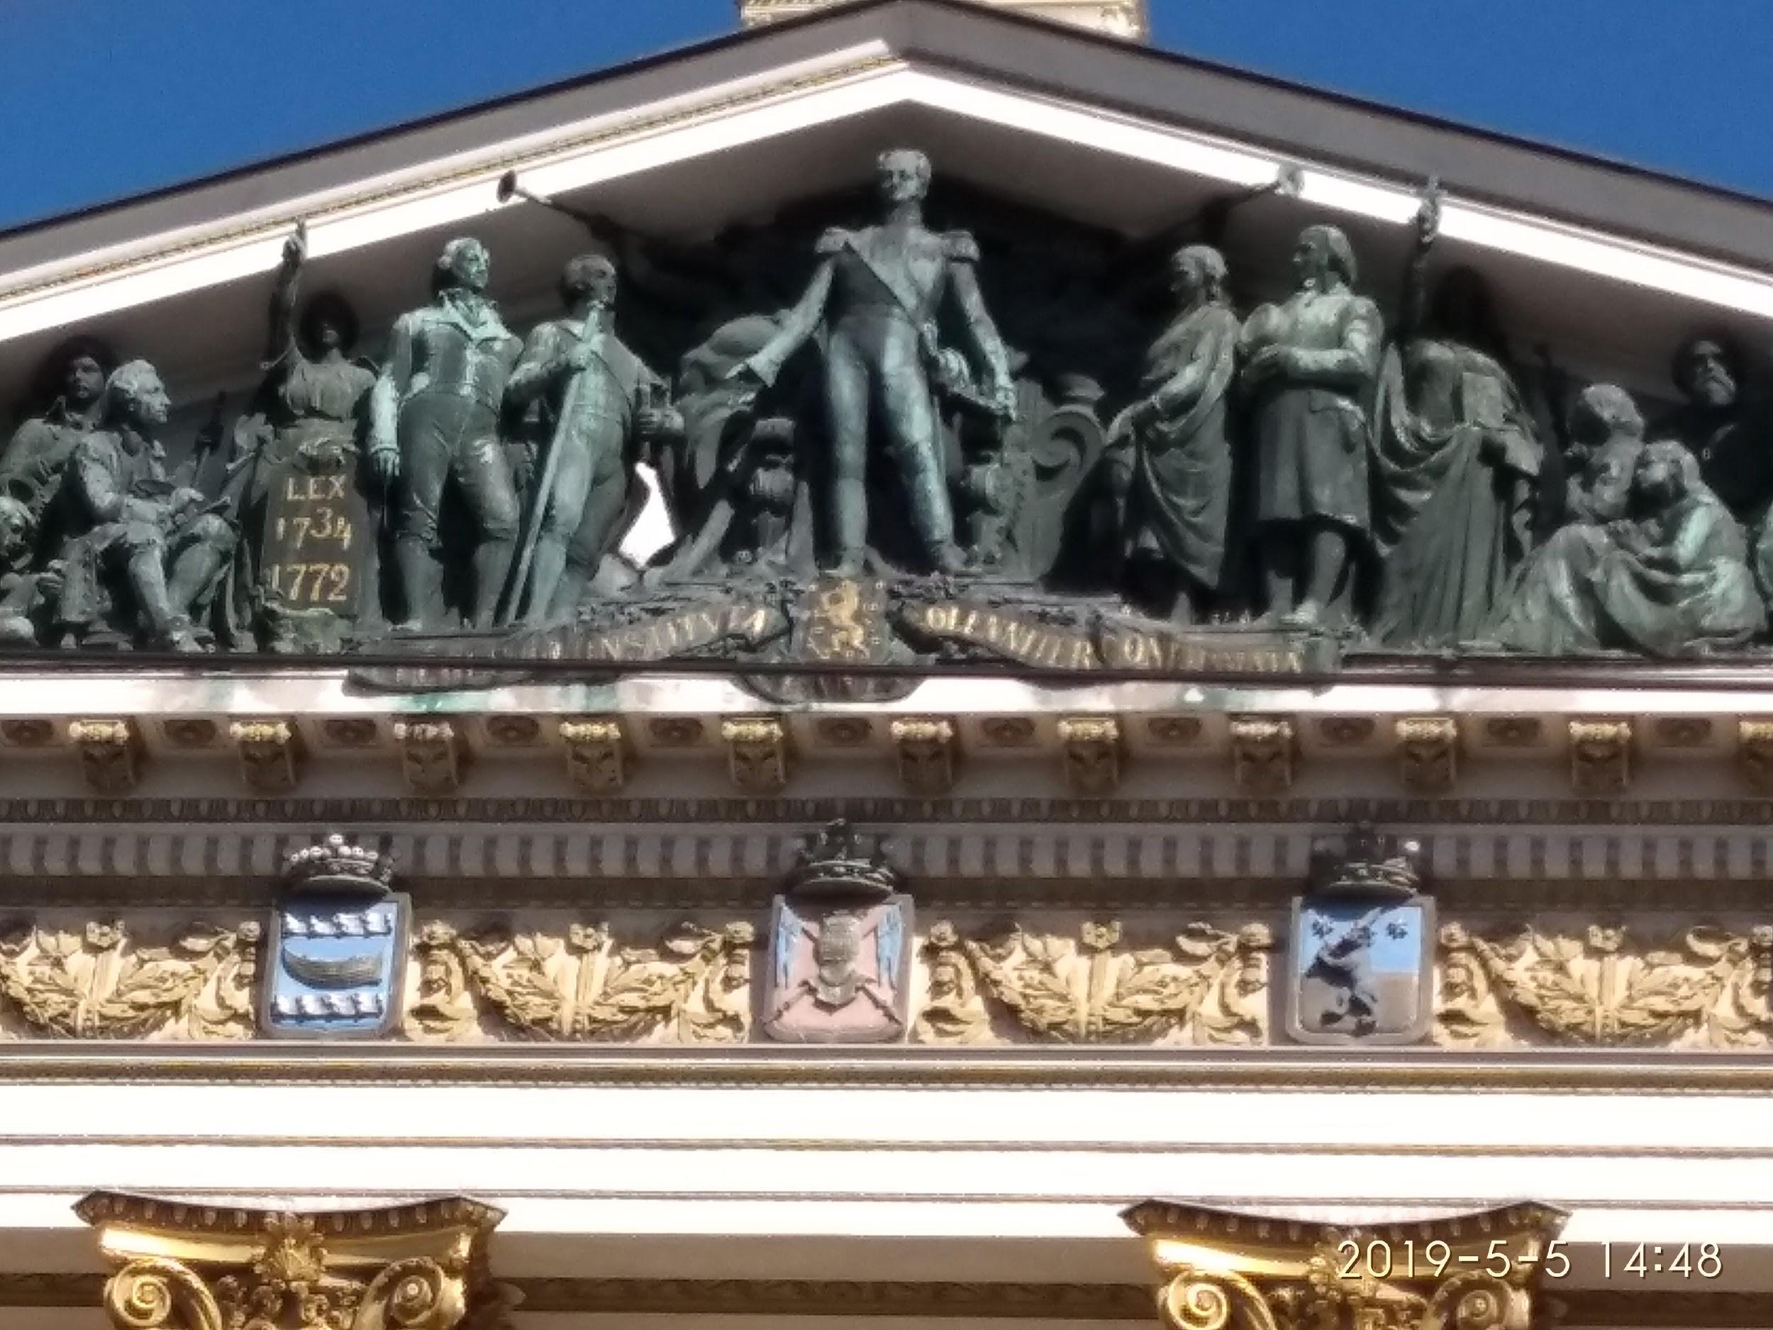
Недеља, 05.05.2019. први дан курса
неколико грађевина рађено по угледу на античке
храмове

Slide 12
Недеља, 05.05.2019.
Руска црква рађена на сте-
ни. Финска има велики
број православних верника
који имају прилику
да врше и учествују у бо-
гослужењима у својим
храмовима.

Slide 13
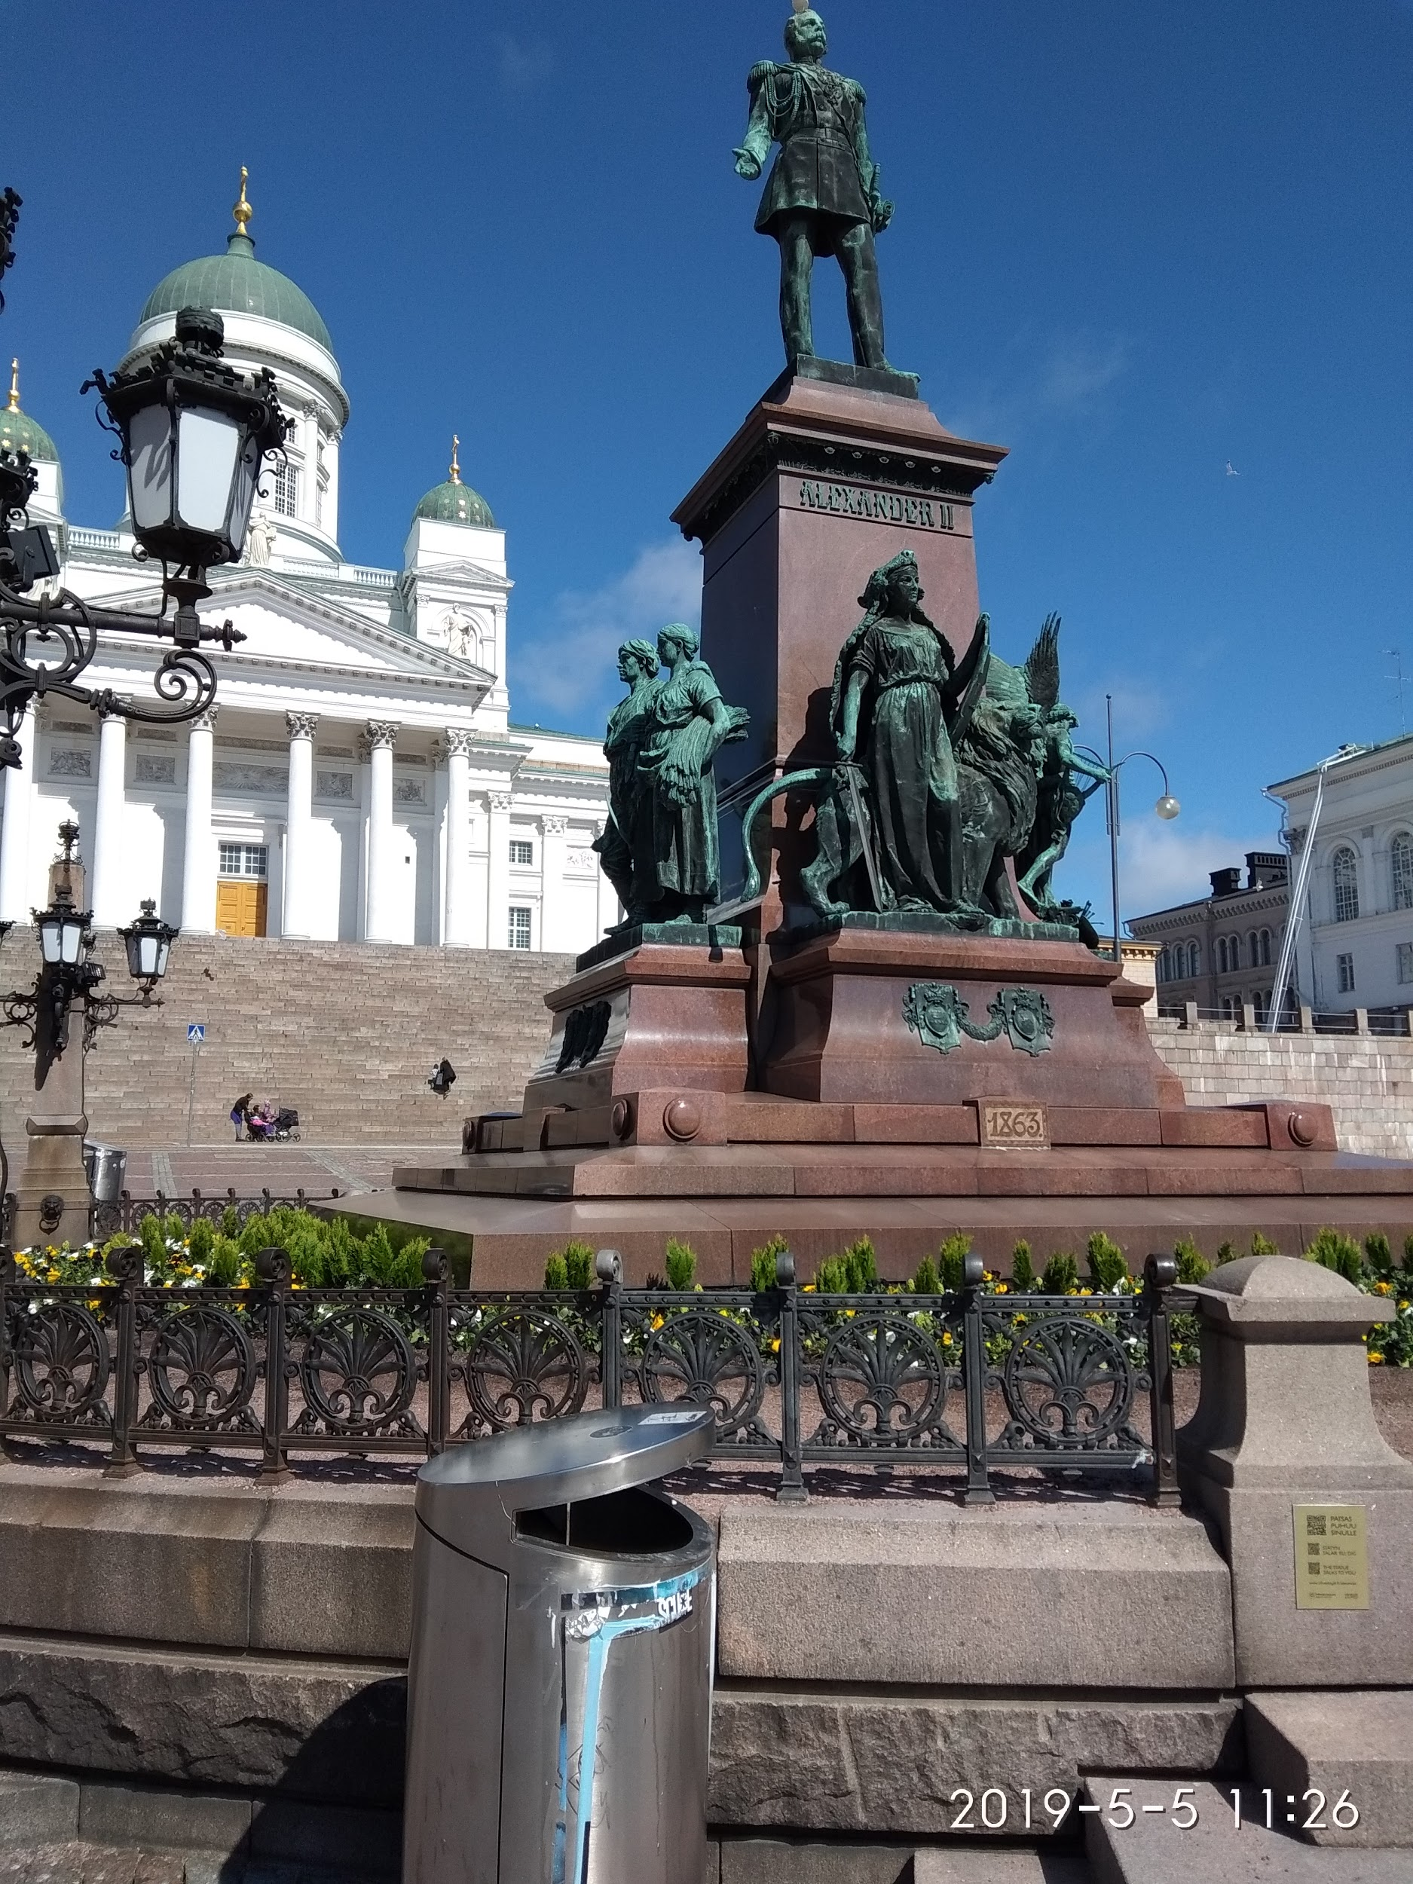
Недеља, 05.05.2019.
Лутеранска Катедрала, понос
хелсиншке архитектуре са
статуом Александра II на Тр-
гу сената. На Тргу се такође
налазе: зграда Универзитета
и зграда Парламента.

Slide 14
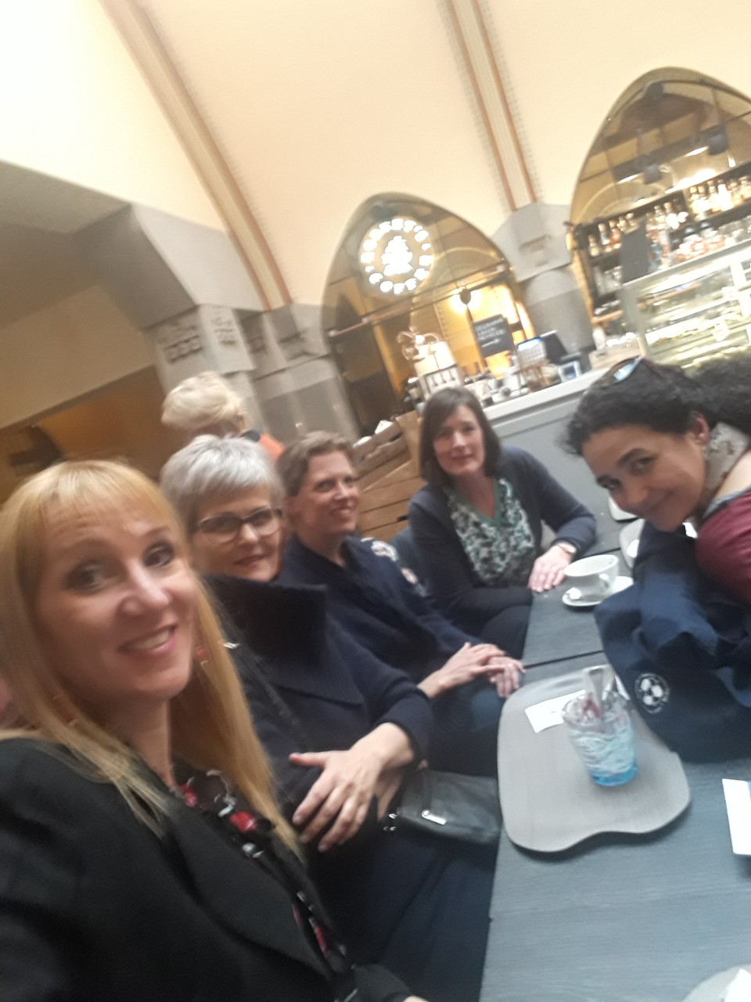
Недеља, 05.05.2019.
Прва заједничка кафа са тимом из
Белгије у кафетерији “Robertson”, а
прва тема - уметност. Културно на-
слеђе различитих земаља се показало
изврсном темом за развијање
свести о културном наслеђу Европе.

Slide 15
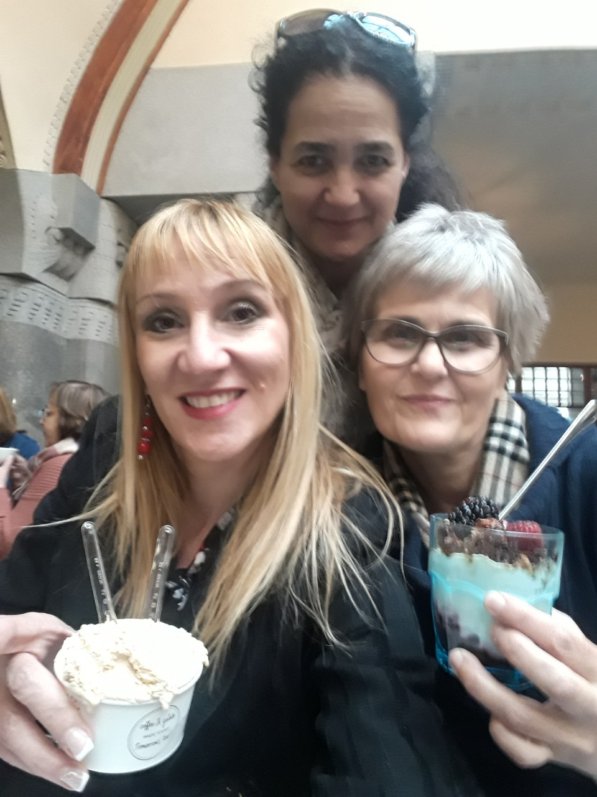
Недеља 05.05.2019.
Кафа, hand-made сладолед,
домаће пециво, воћни јогурт,
и други производи у кафеу
Robertson. Радни дан се завр-
шио, са лепим осећањем
припадности и неколико слика.

Slide 16
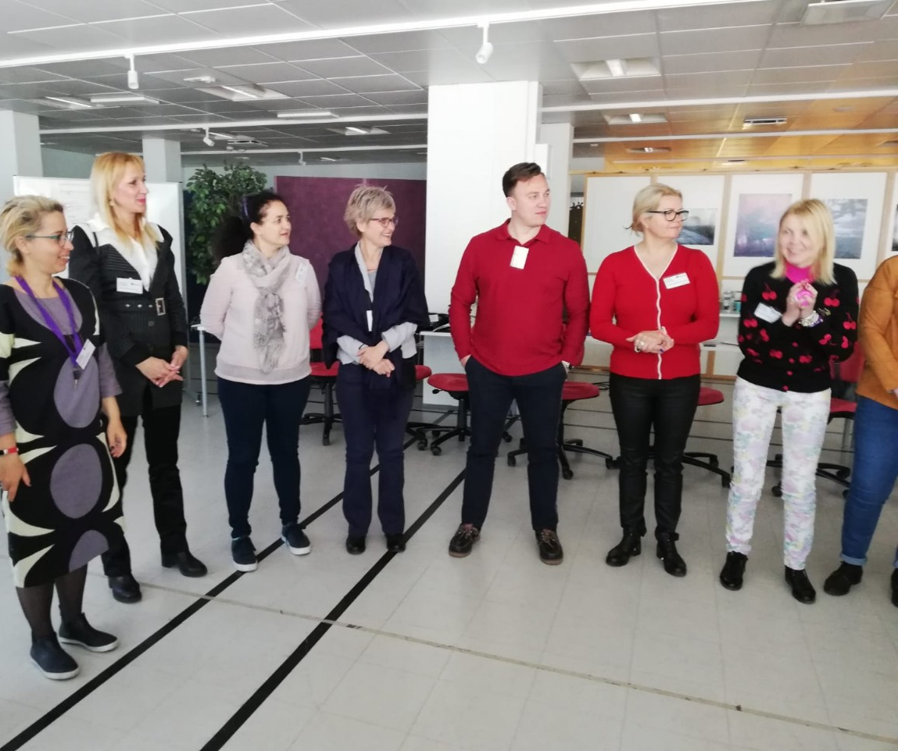
Понедељак, 06.05.2019.
Уторак, 9 часова: 23 учесника из
8 земаља, сакупило се у школи -
Varia Vocational school - Vantaа;
у пријатном амбијенту и уз по-
моћ ментора сви учесници су се
представили у пар реченица.

Slide 17
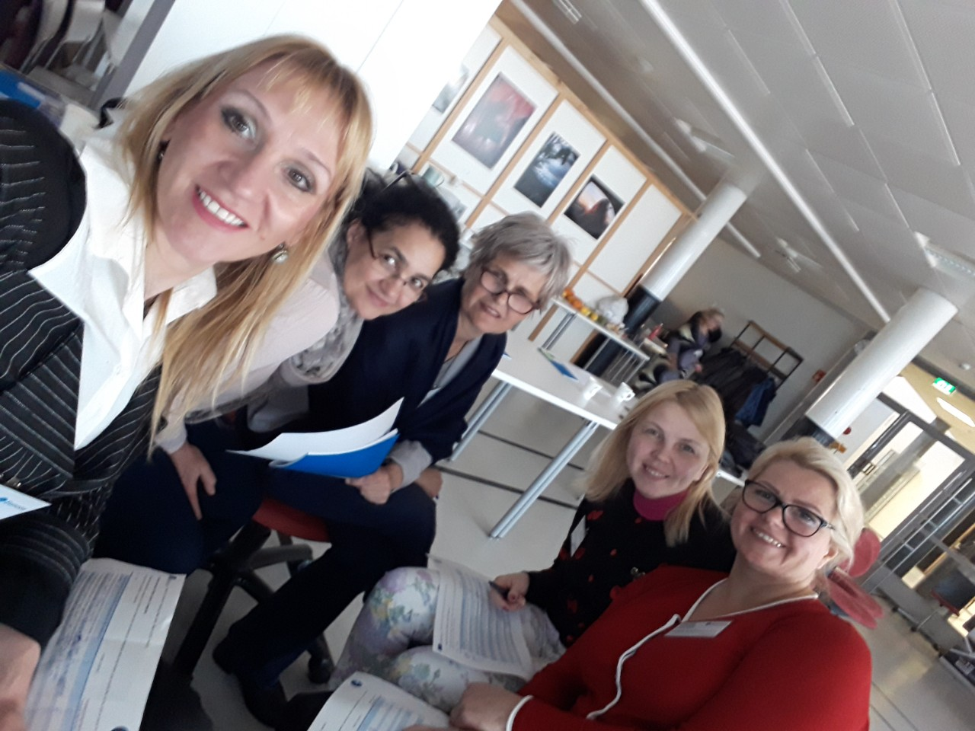
Понедељак, 06.05.2019.
collaboration - communication
Представљање другима је
такође било веома интересантно,
јер смо успели за кратко време у
форми радионице да упознамо
једни друге, и тако започнемо
једну лепу сарадњу.

Slide 18
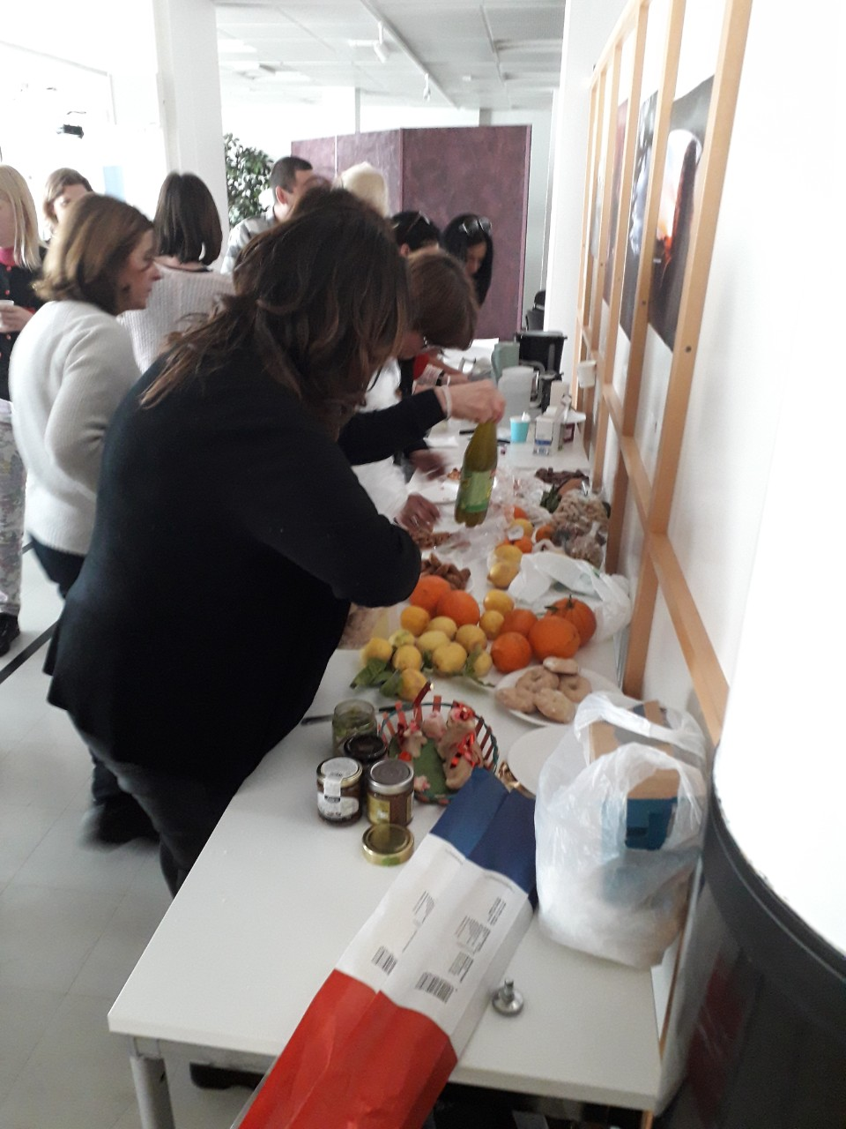
Понедељак, 06.05.2019.
Евалуација - процена сопственог
рада, такође у облику радионице.
Учесници из Италије су нас прија-
то изненадили позивом (за време
паузе) на закуску коју су лично при-
премили и донели из свог краја.

Slide 19
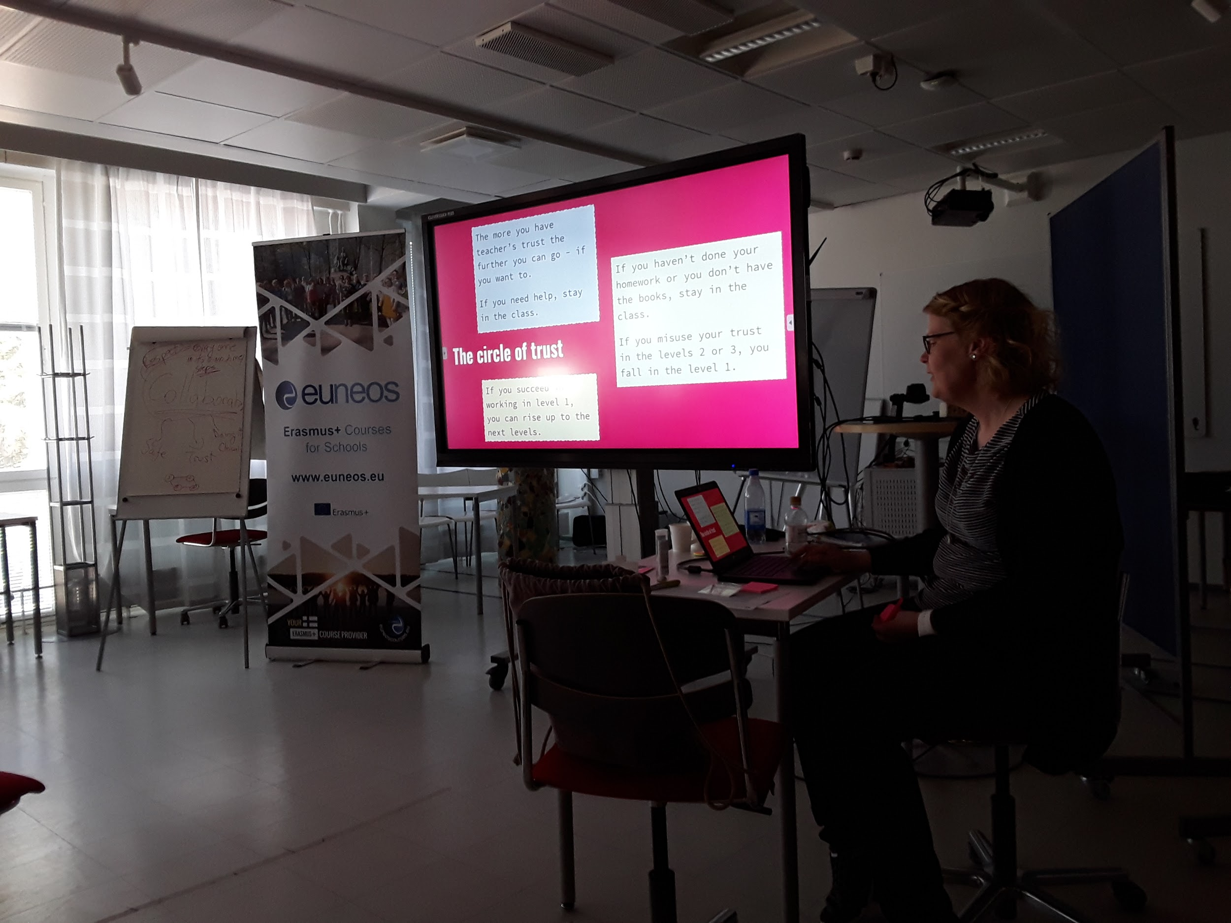
Понедељак, 06.05.2019.
Jenny Sipola Vierumaci school Vanta.
Гост куса, учитељица и ментор бу-
дућим наставницима је одржала
предавање под називом “ Како се
“Integrated Curriculum” имплемен-
тирао у финским школама.

Slide 20
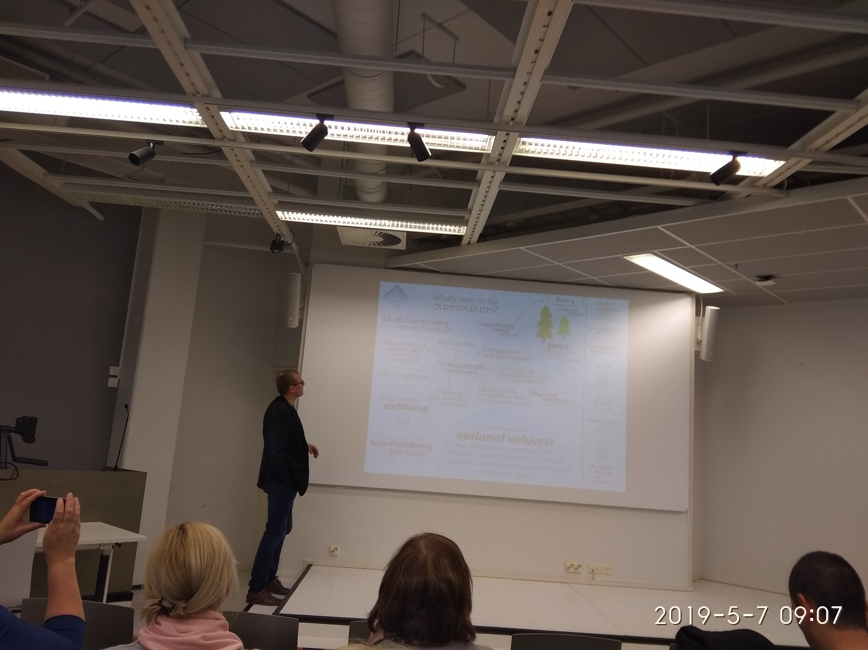
Уторак 07.05.2019. - обилазак школа
Посета школе - Havukoski school
Lummetie 2, Vantaa, Finland, и раз-
говор са директором школе - Аrto
Martikainen

Slide 21
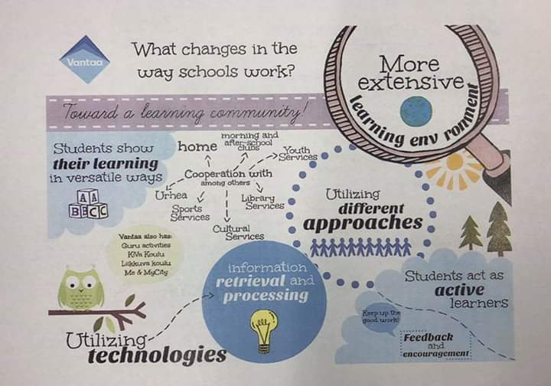

Slide 22
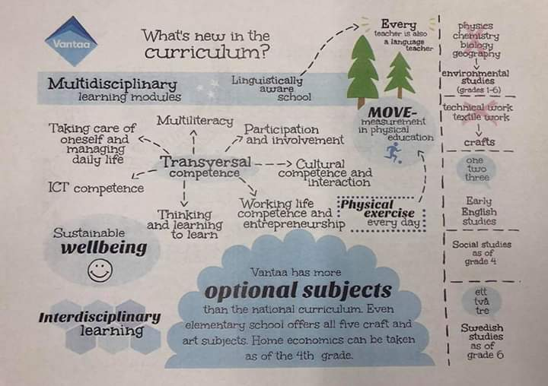

Slide 23
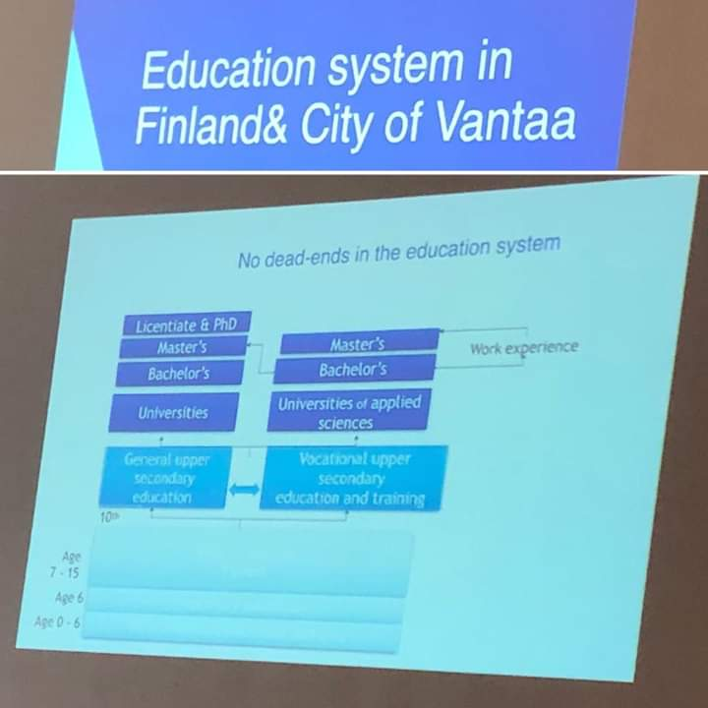

Slide 24
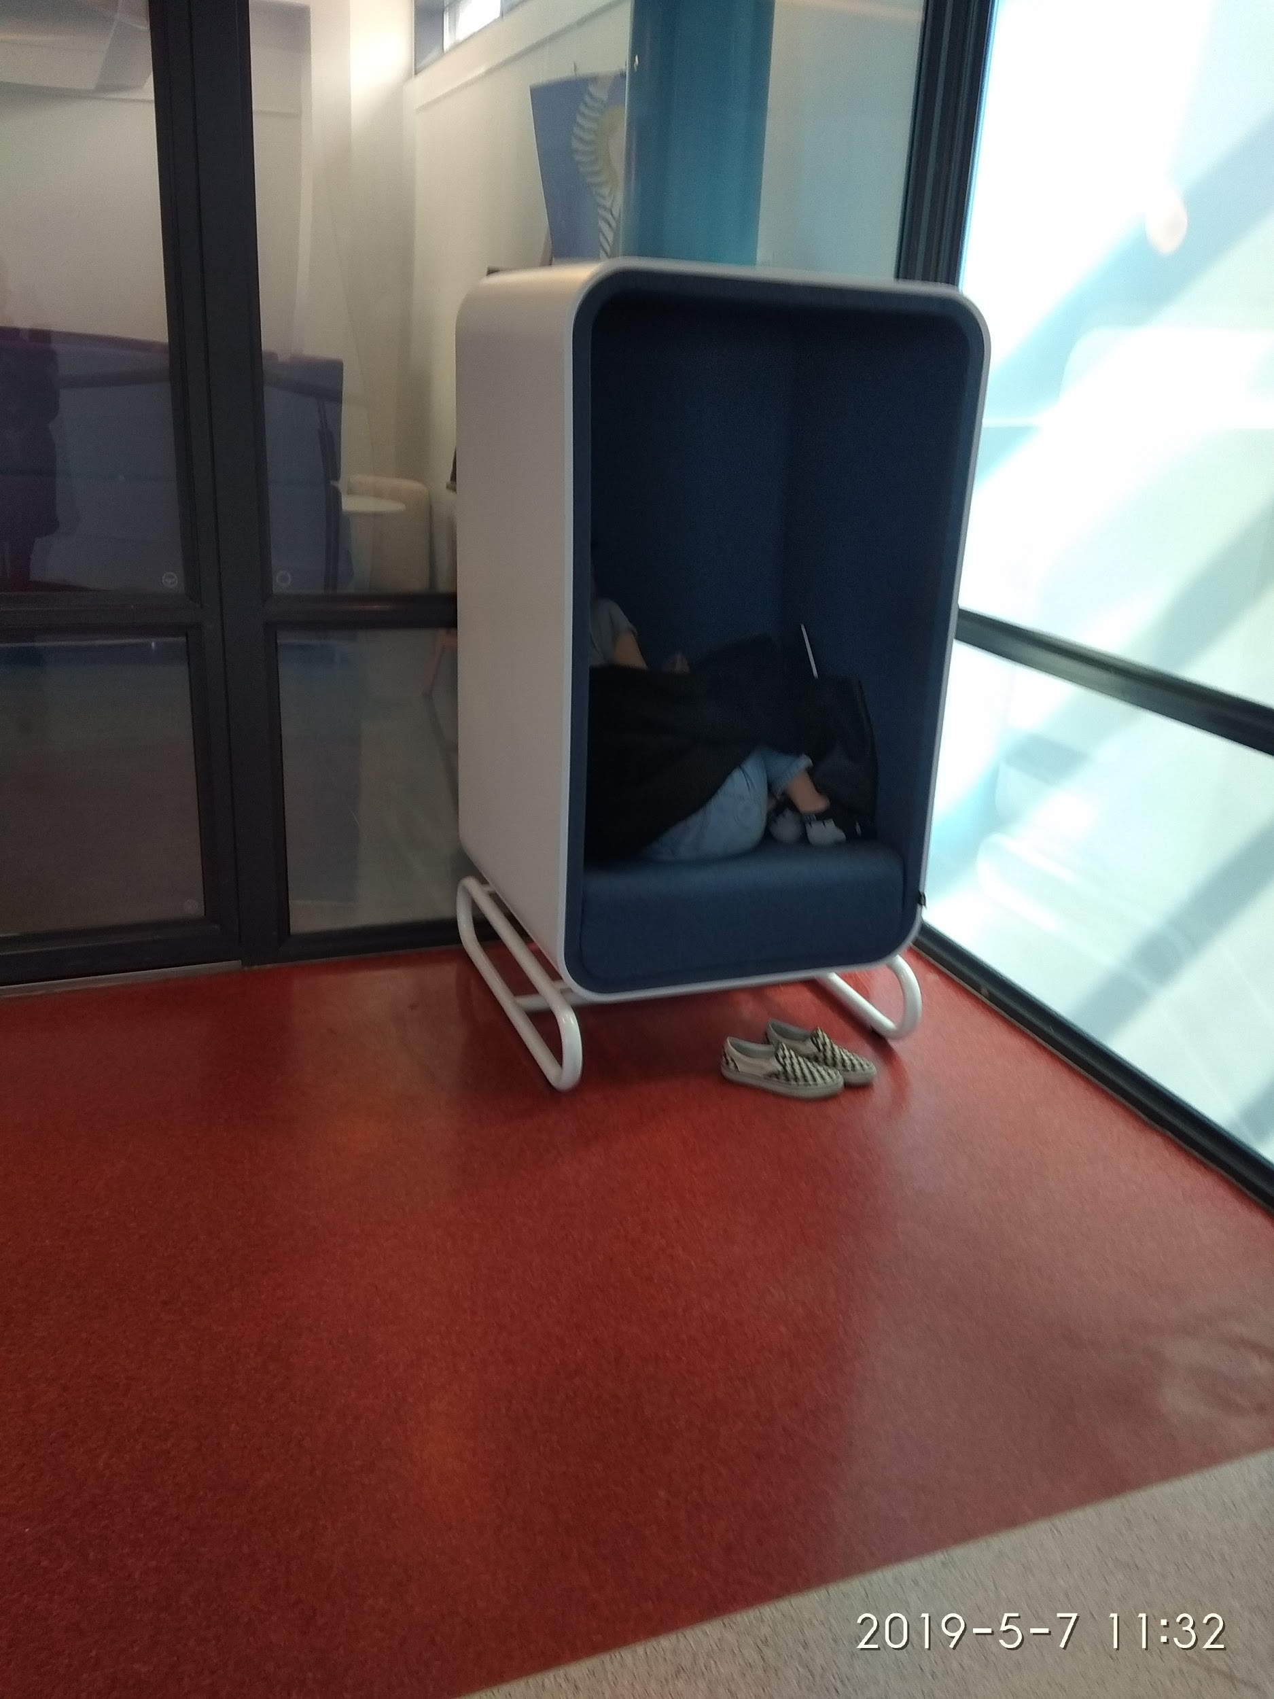
Уторак.07.05.2019.
Ентеријер сваке учионице је прилагођен
ученицима и наставницима: полице са
књигама, компјутери, столице и клупе раз-
личитих облика - нарочито столице су изу-
зетног дизајна и прилагођене различитим
укусима са једном поруком: осећати се добро!

Slide 25
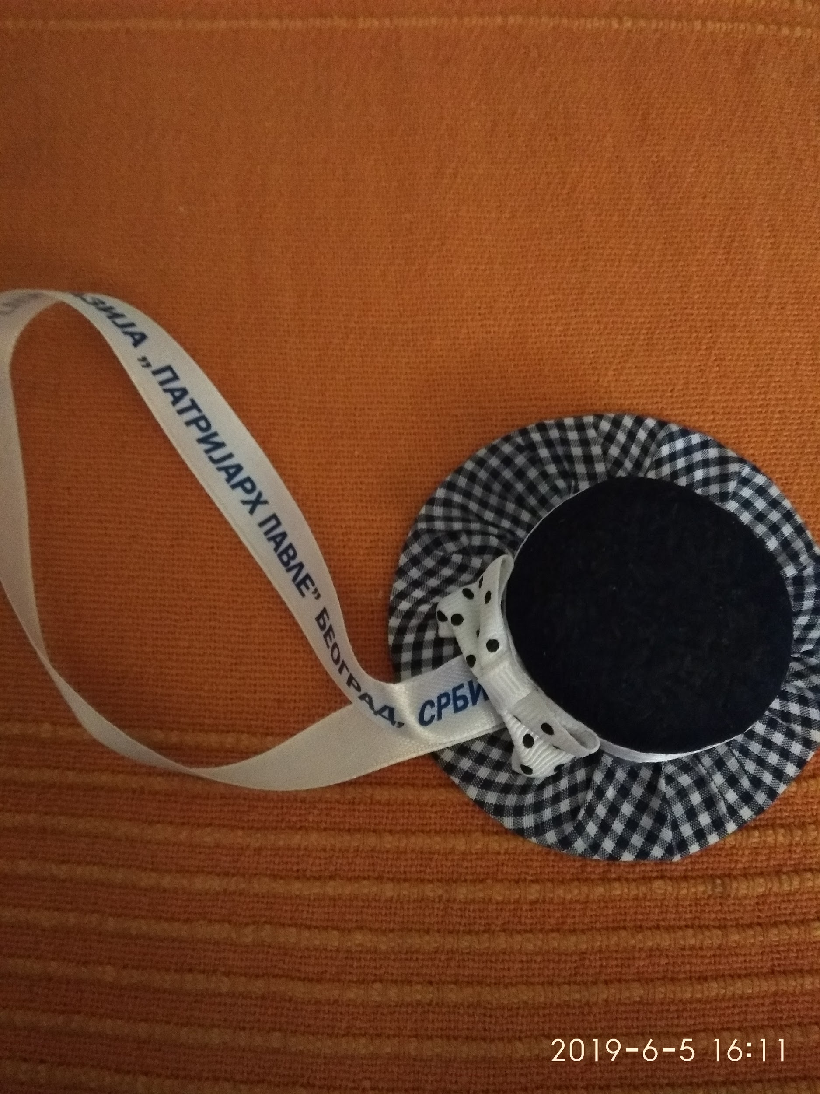
Уторак, 07.05.2019.
Гимназија Патријарх Павле је
припремила сувенире за сваког
учесника курса и при том смо
представили један стари оби-
чај даривања, чиме сусрет до-
бија једну духовну димензију а и
да другу упознају лепе обичаје
нашег краја.

Slide 26
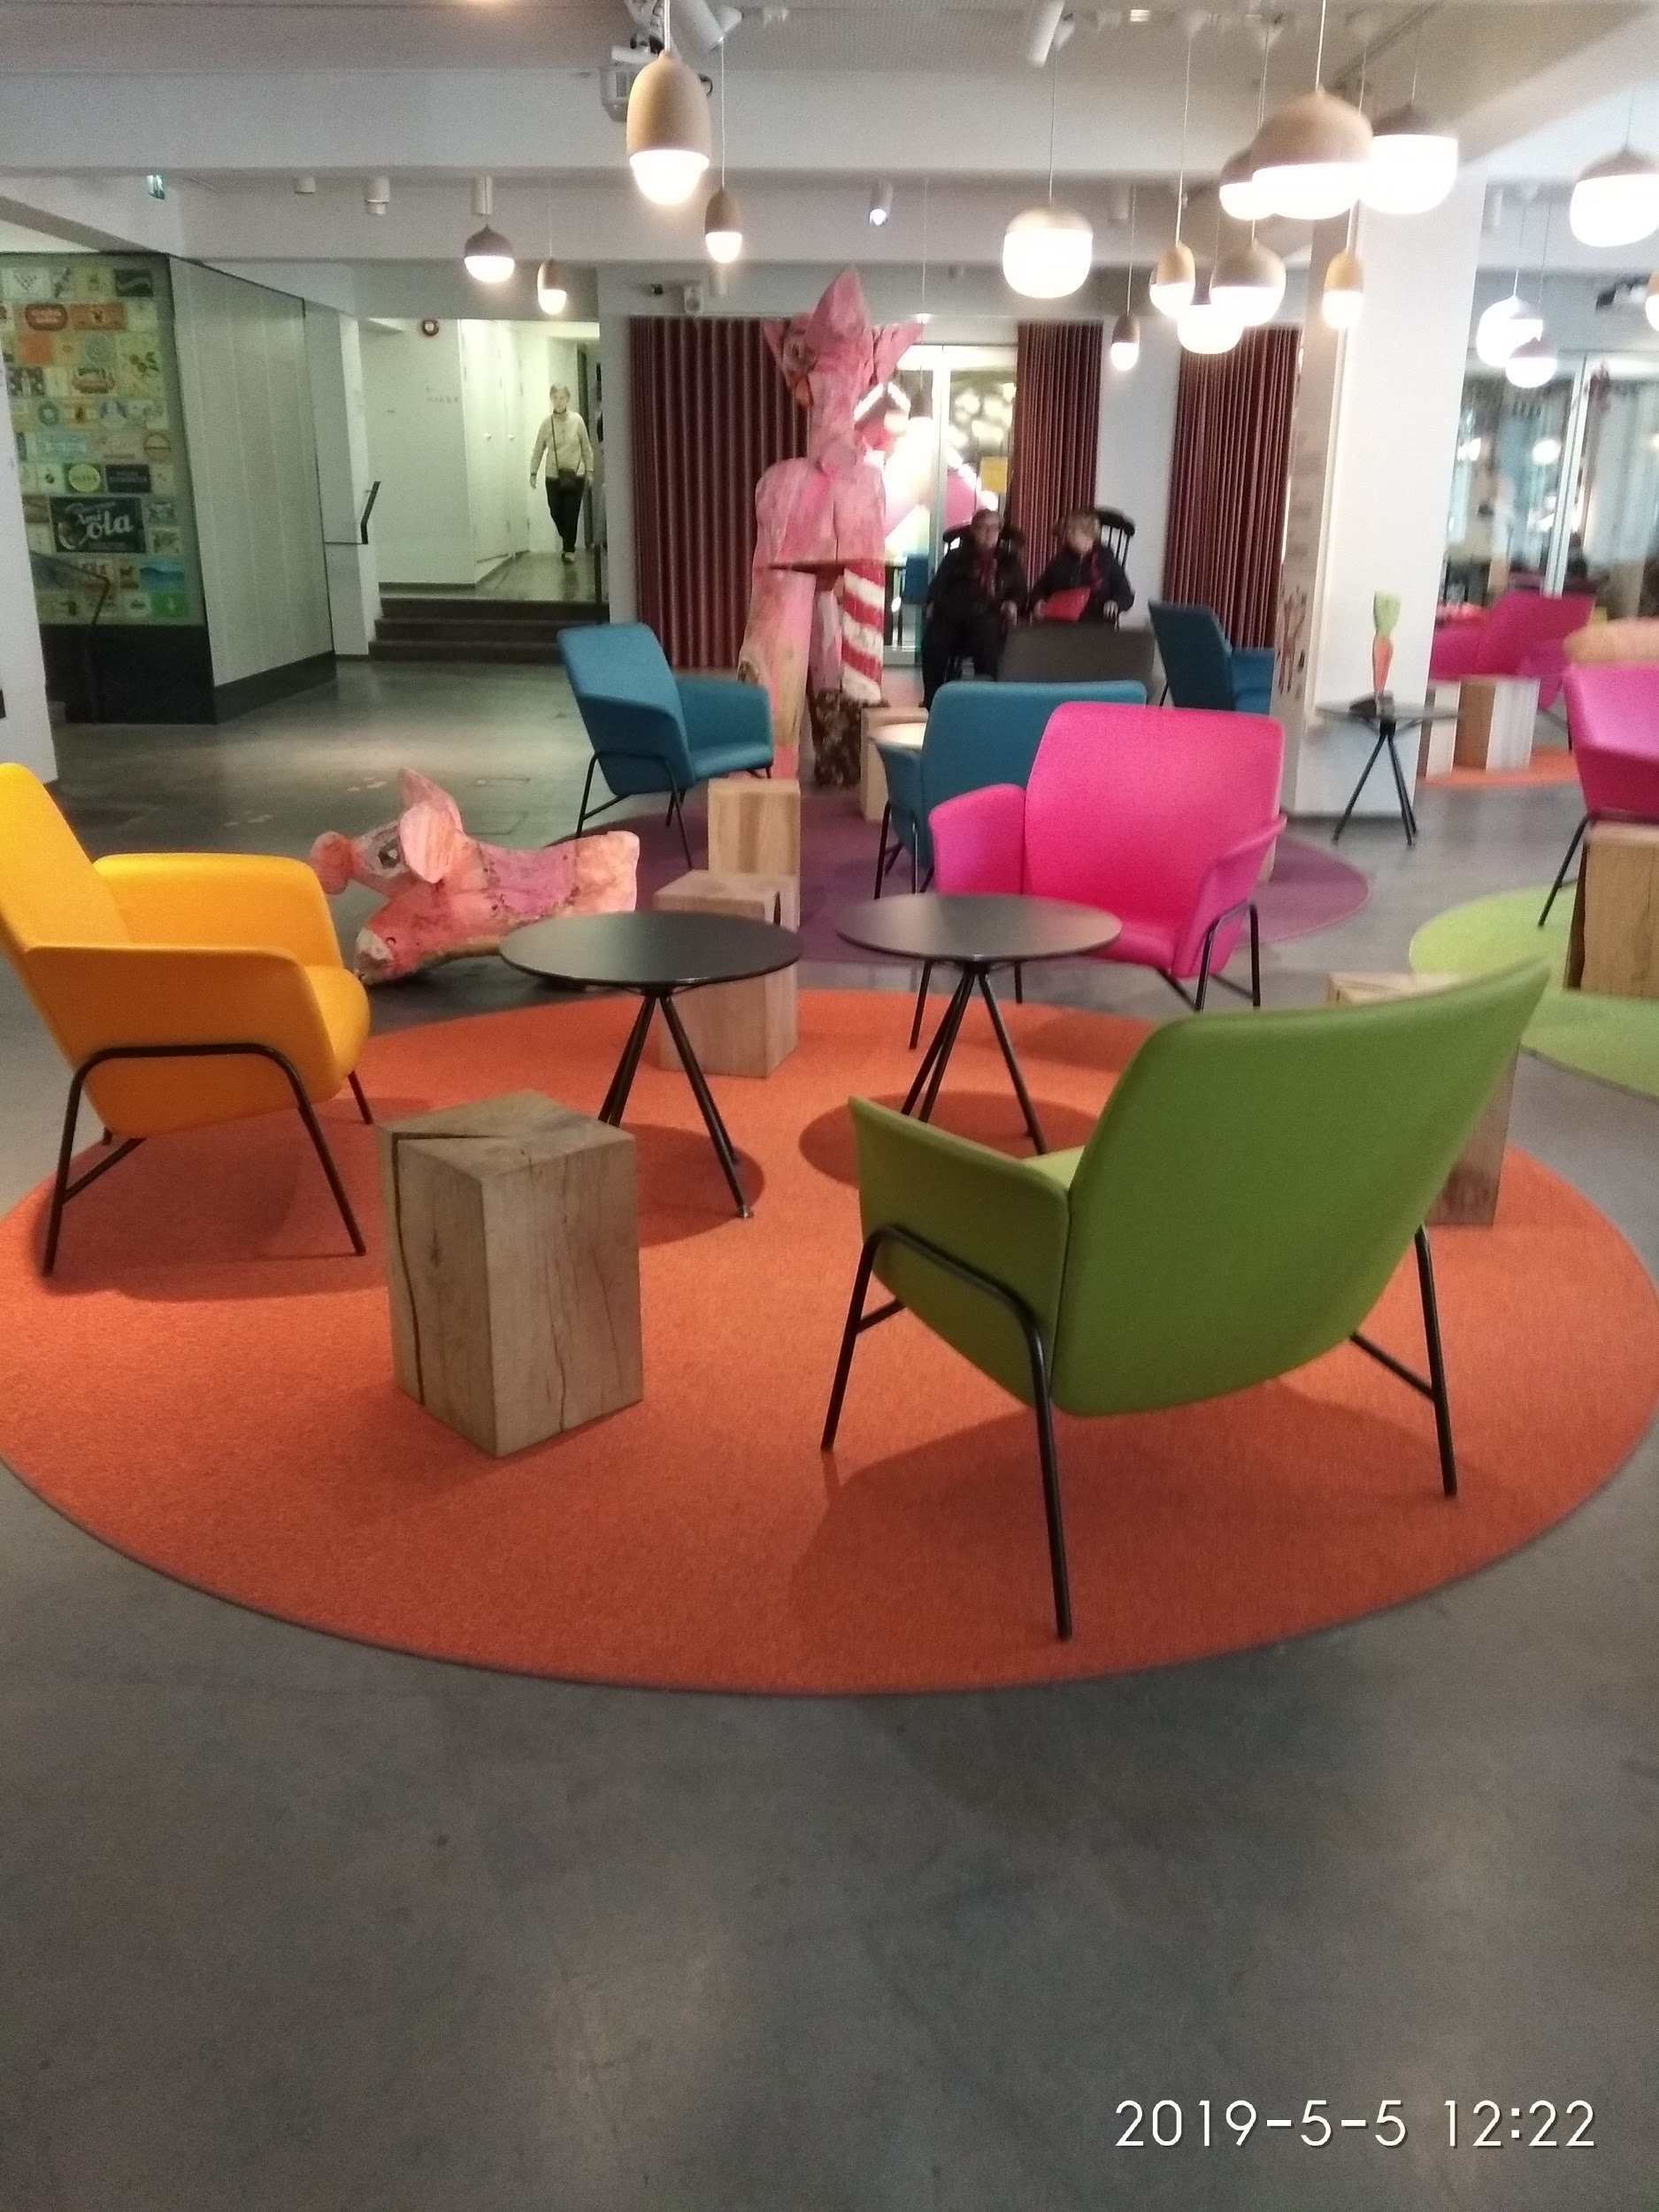
Уторак 07.05.2019. - ентеријер - и музеј и школа
Фотографија је из Градског музеја - пример
како се окружење прилагођава свачијем
укусу. Деца, чак и бебе у оваквим уста-
новама су добродошла.

Slide 27
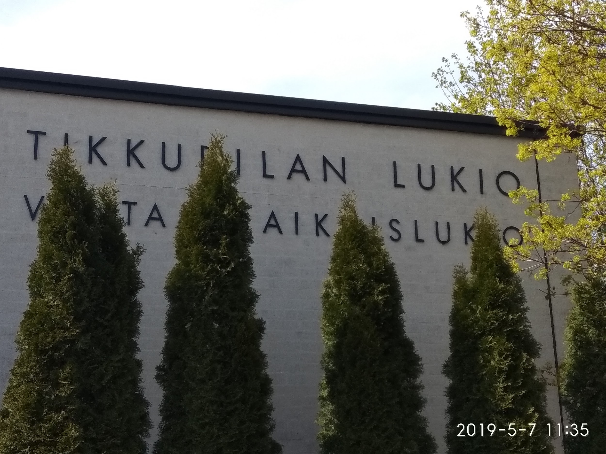
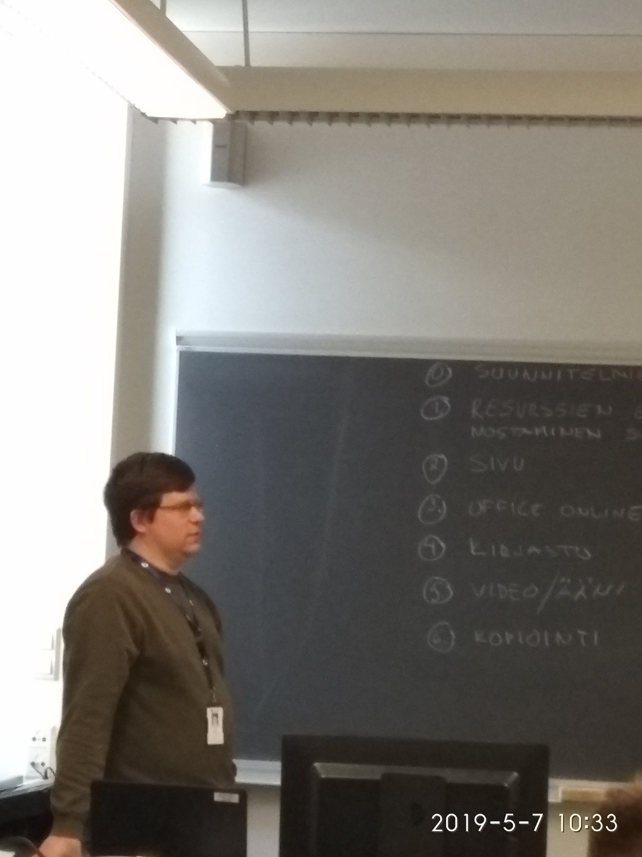
Уторак, 07.05.2019. - Tikkurila high school

Slide 28
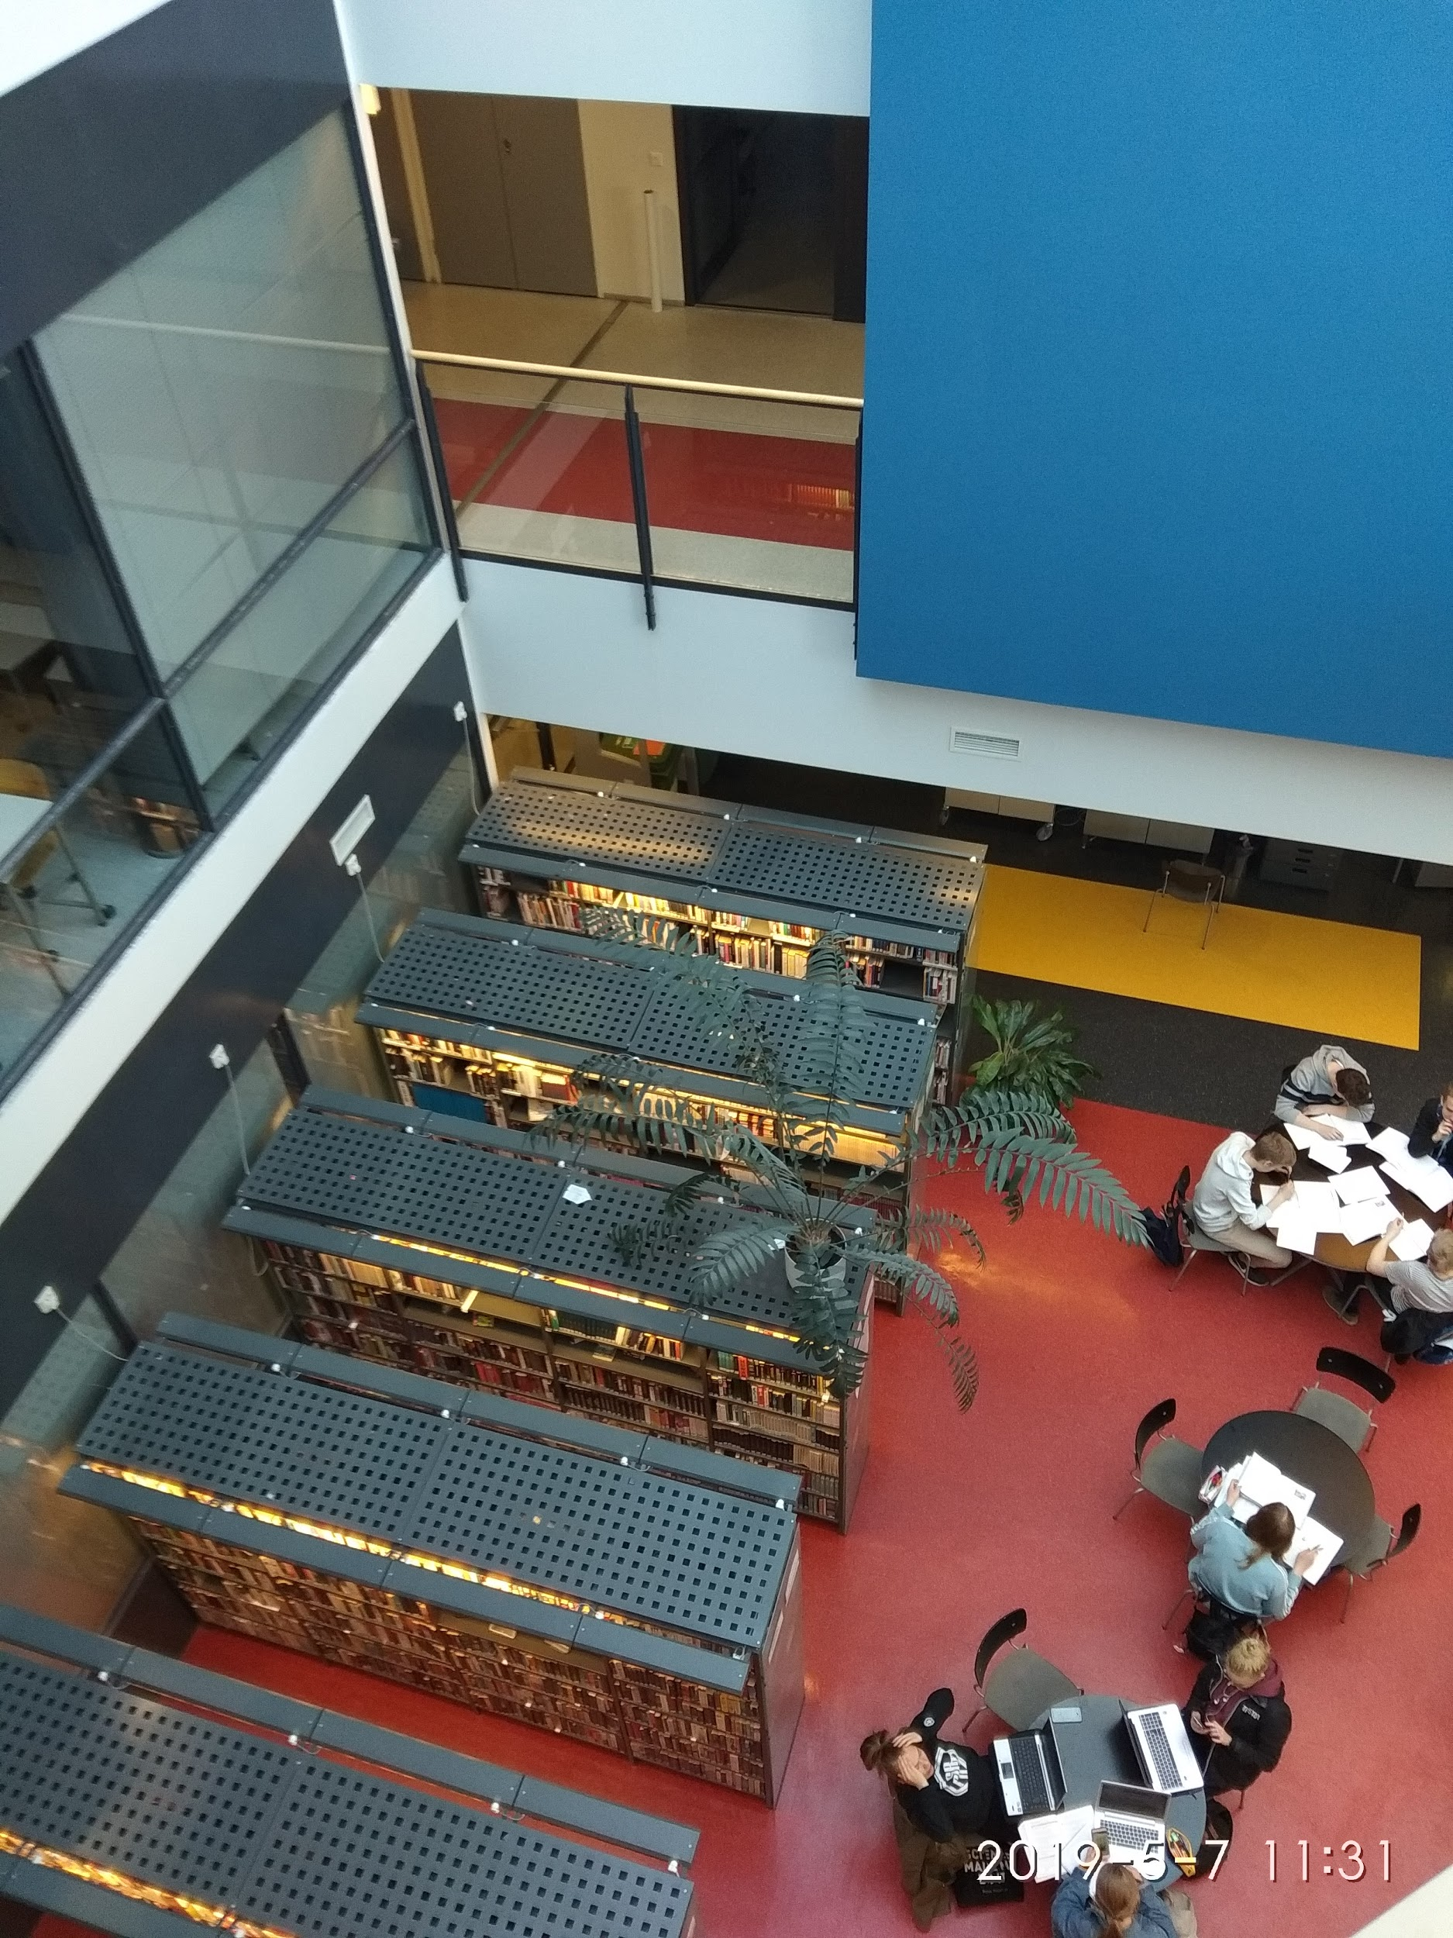
Уторак, 07.05.2019.
Окружење прилагођено дечијим потребама

Slide 29
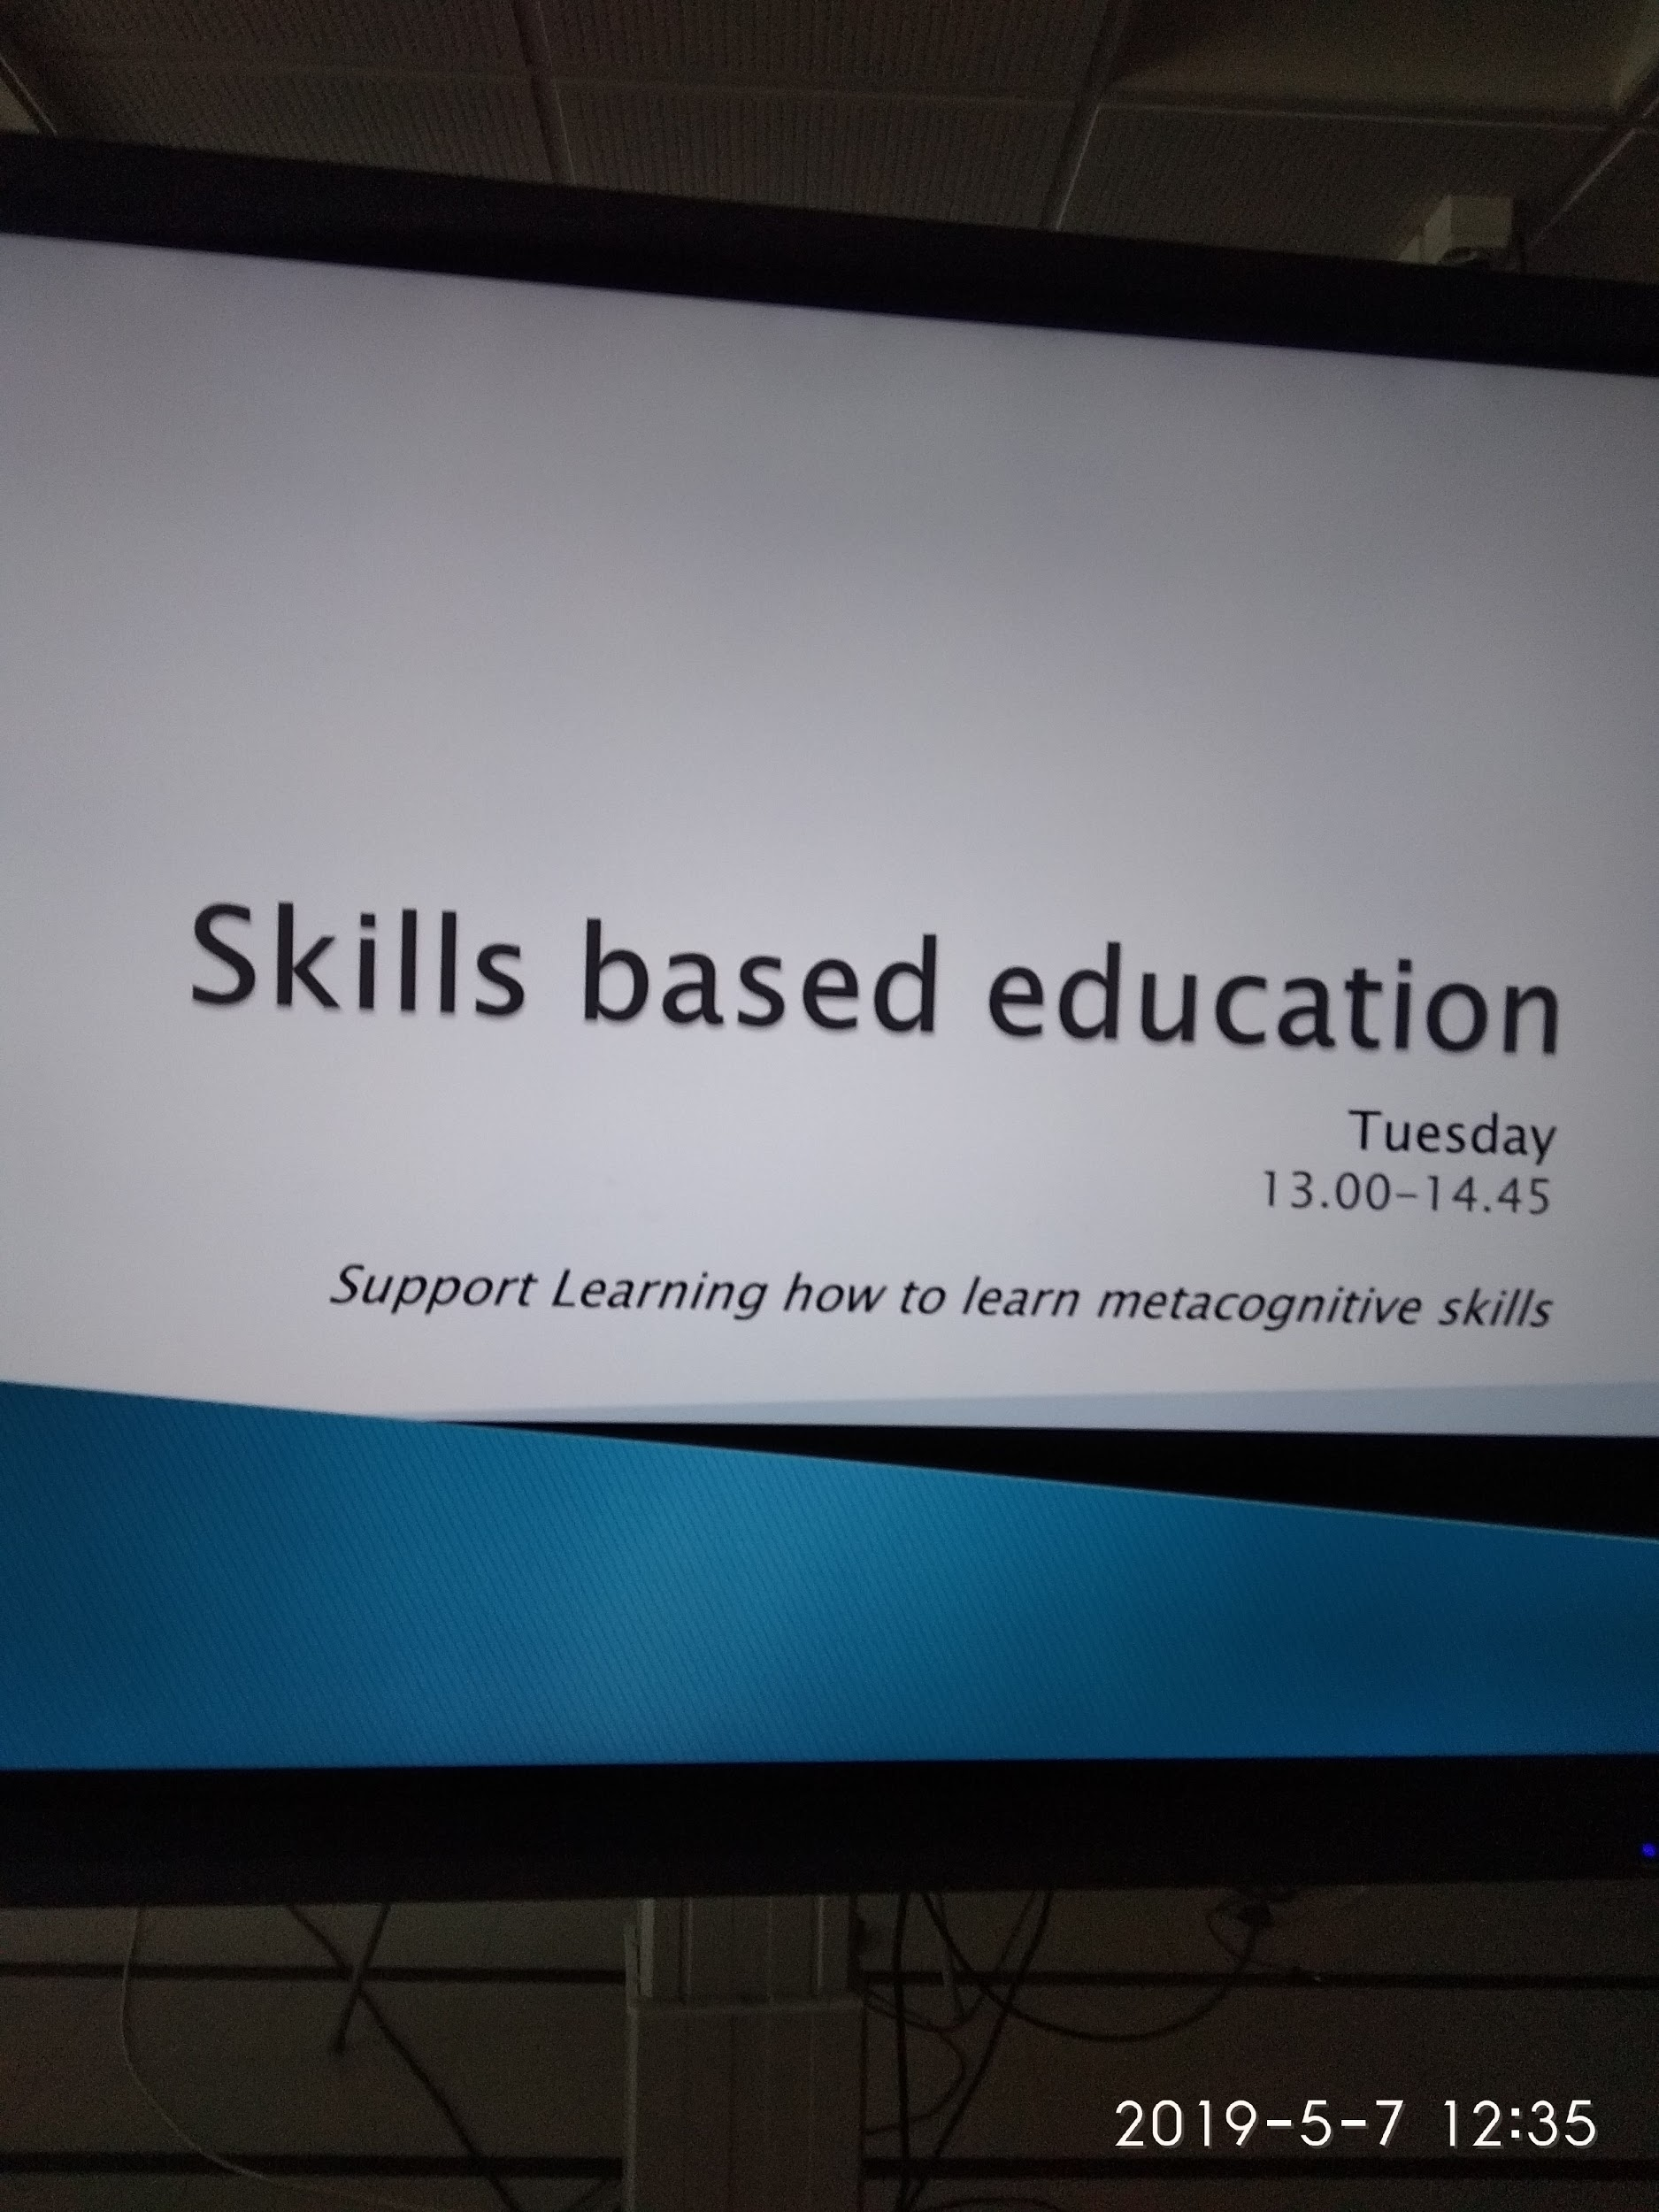
Уторак, 07.05.2019.
Андреа Гатман, ментор групе
је у опуштеној и пријатној атмо-
сфери повела дискусју о школама
које смо посетили, и наравно,
изнели коментаре о томе шта нам је
нарочито било интересантно.

Slide 30
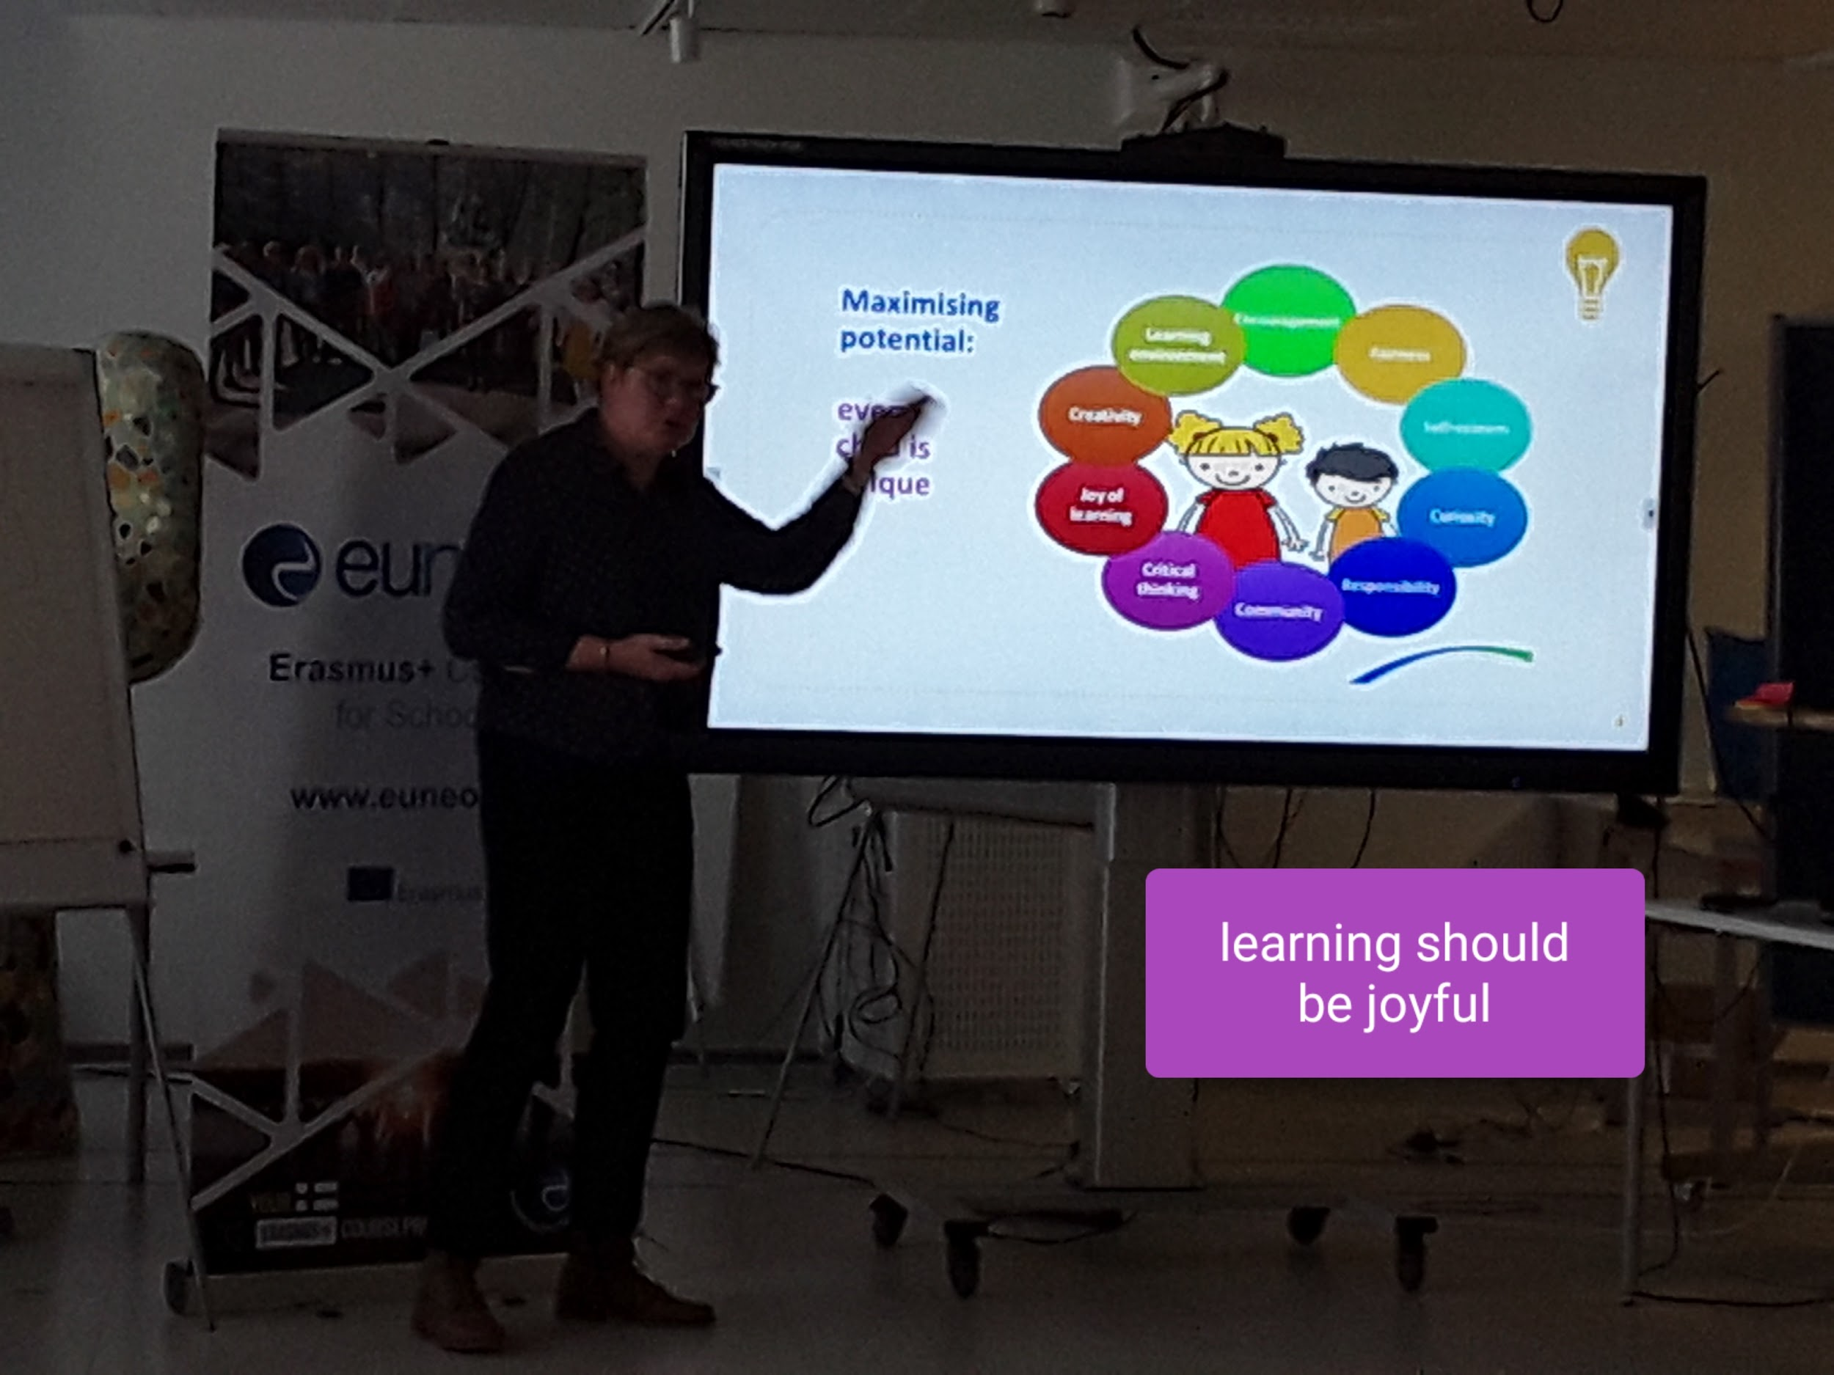
Уторак, 07.05.2019. предавање - радионица
Како да организујемо свој тим
за учење - предавање које је
одржала Tuija Lindrom - curri-
culum expert - Vantaa.
Радионица у google - docs. и
на падлету.

Slide 31
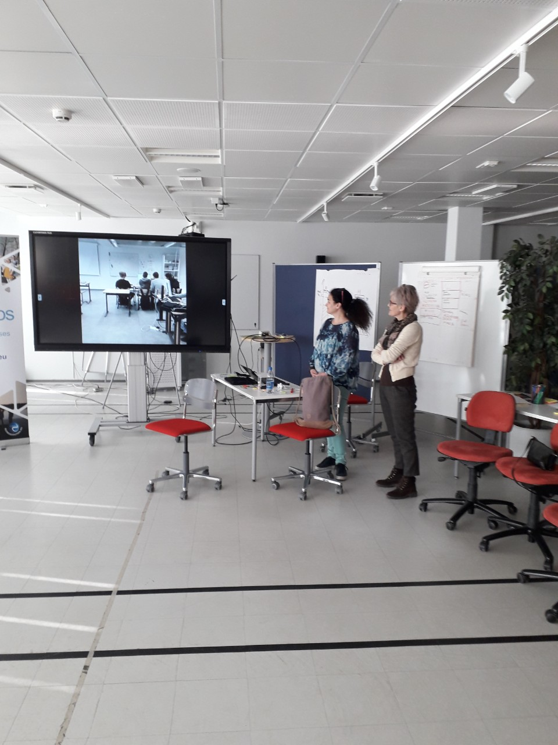
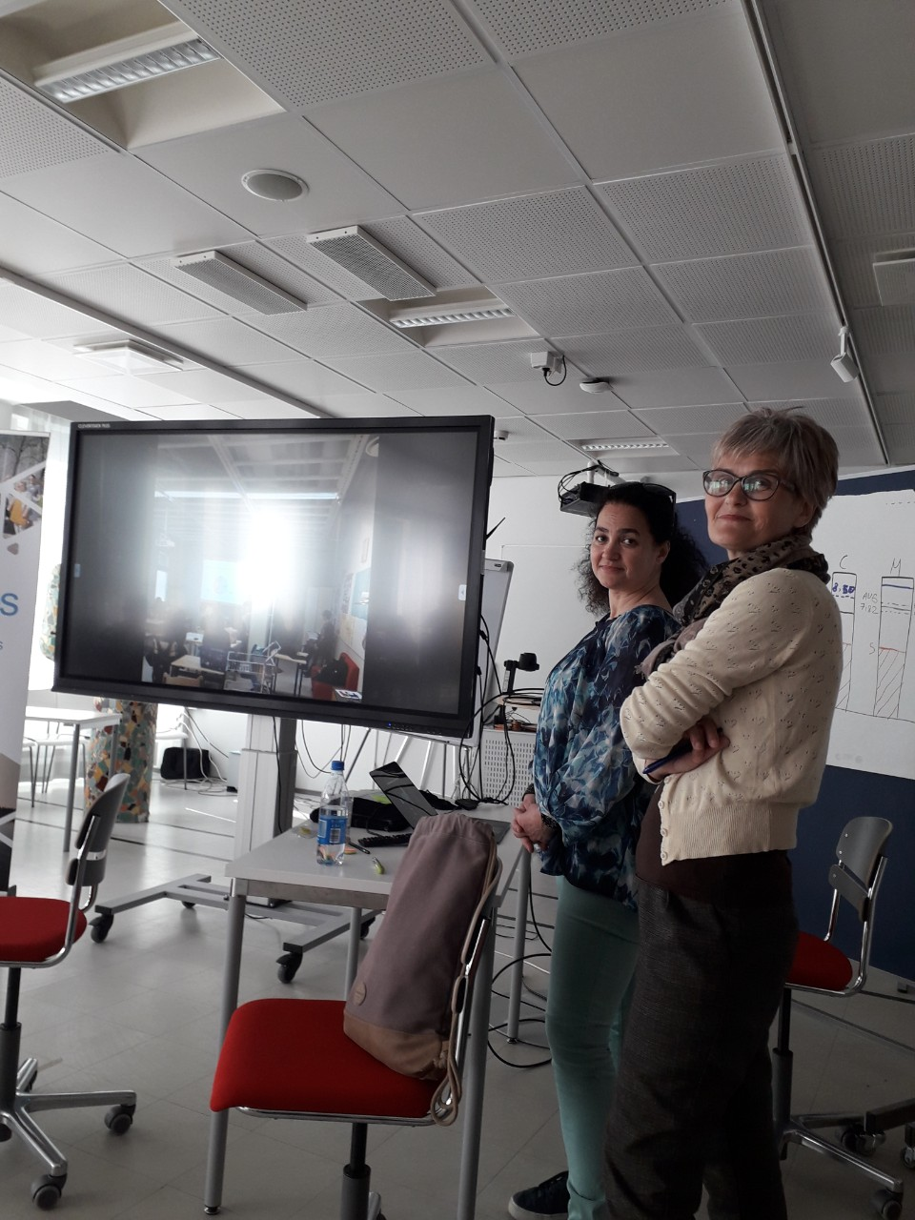
Среда, 08.05.2019.
Презентација - дневник од претходног дана

Slide 32
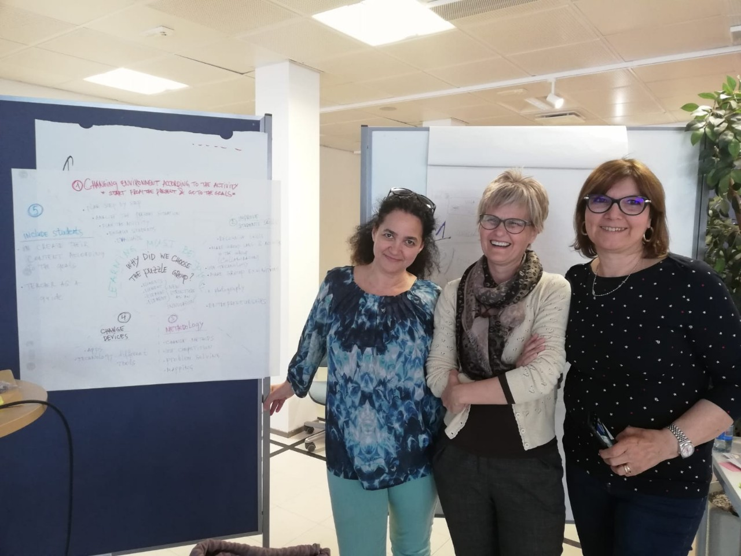
Среда, 08.05.2019. - интернационална радионица
Симонида - Србија
Весна - Србија
Марија - Италија
презентација - како направити
план рада према исходима -
која знања, вештине и постигнућа
су потребна за 21. век.

Slide 33
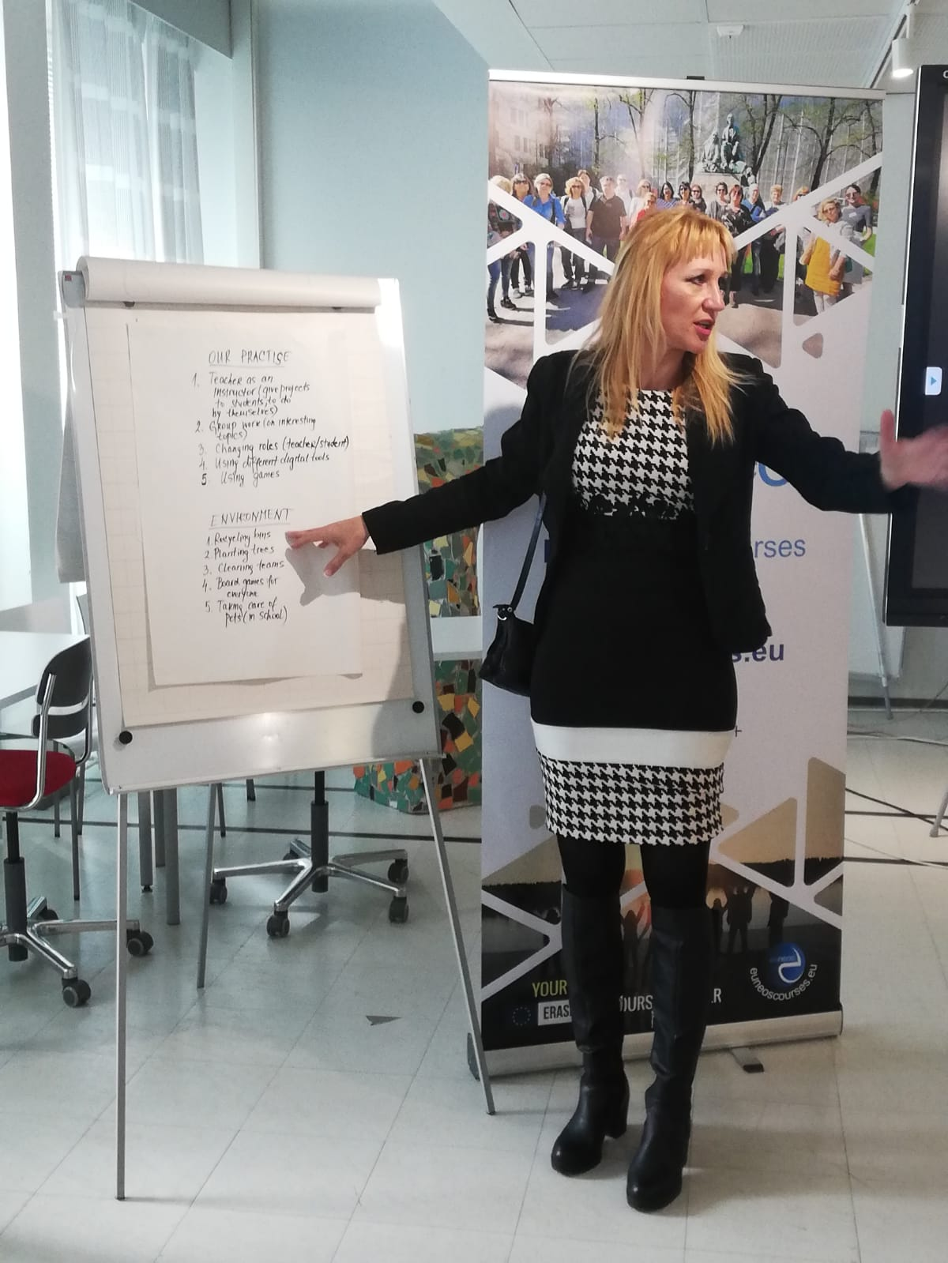
Среда, 08.05.2019.
Александра Стевановић - презентација нацрта
плана на тему- које би елементе имплементирали
у својој школи, како у погледу садржине предмета,
тако и у погледу окружења.

Slide 34
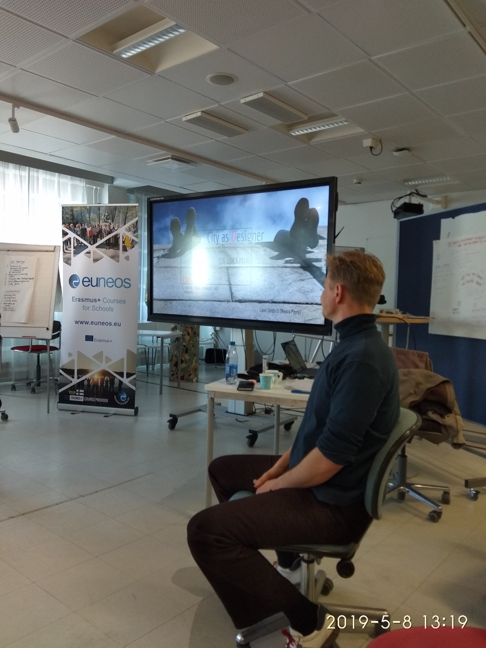
Среда, 08.05.2019.
Презентација, која се допала свим учесницима
Lauri Jantti
Project children urban research lab.
Пројекат о коме се прича:
24 ученика је 7 дана истраживало град са
својим пратиоцима - продукти рада у школи.

Slide 35
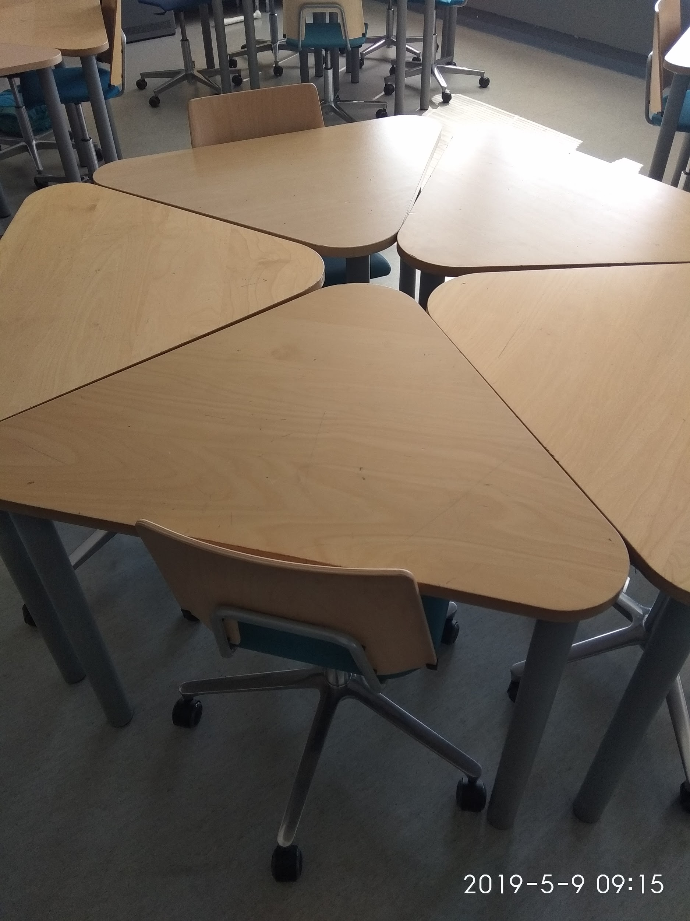
Четвртак, 09.05.2019. - Yhtenaiskoulu Louhentie
основна школа - ентеријер прилагођен ученику

Slide 36
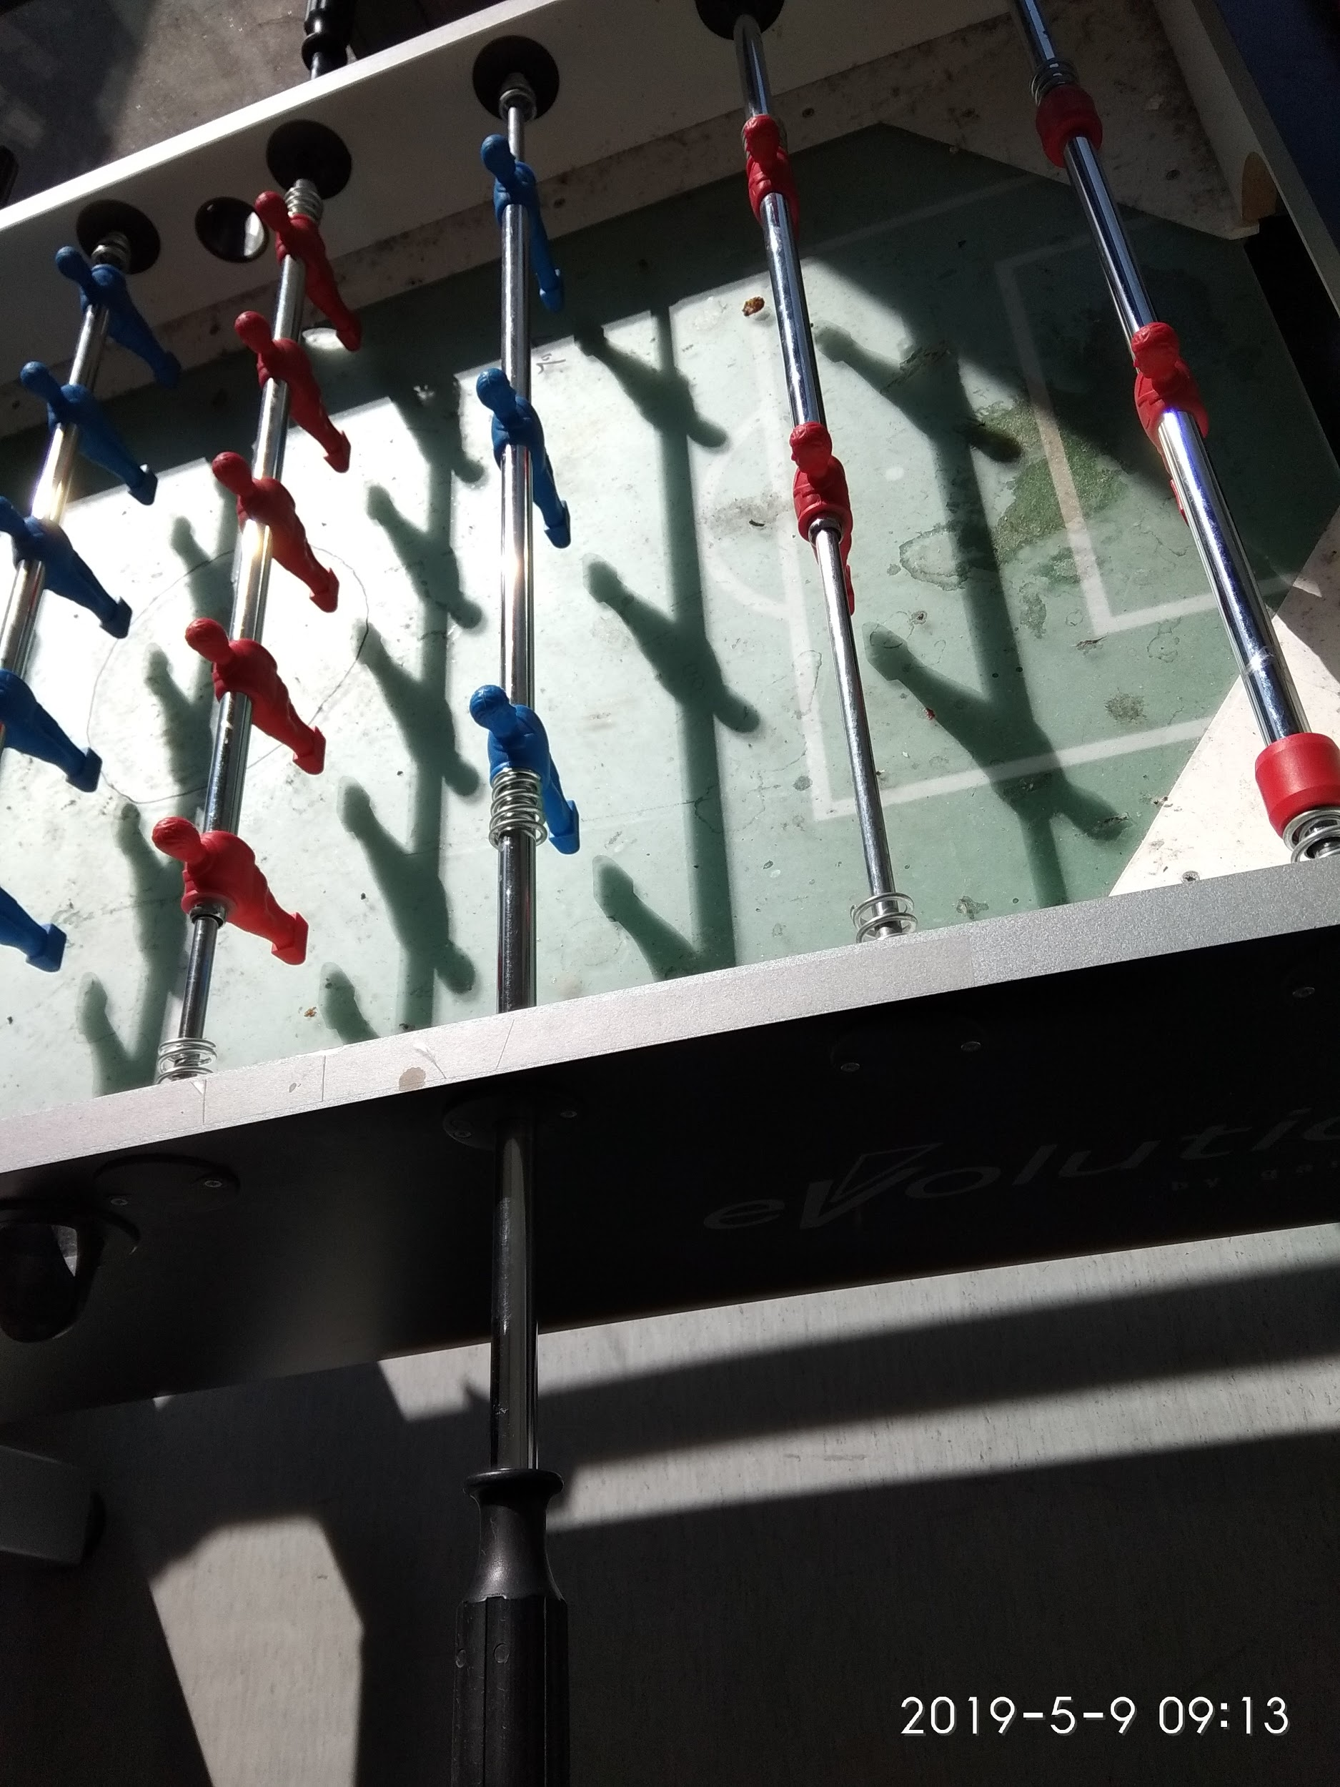
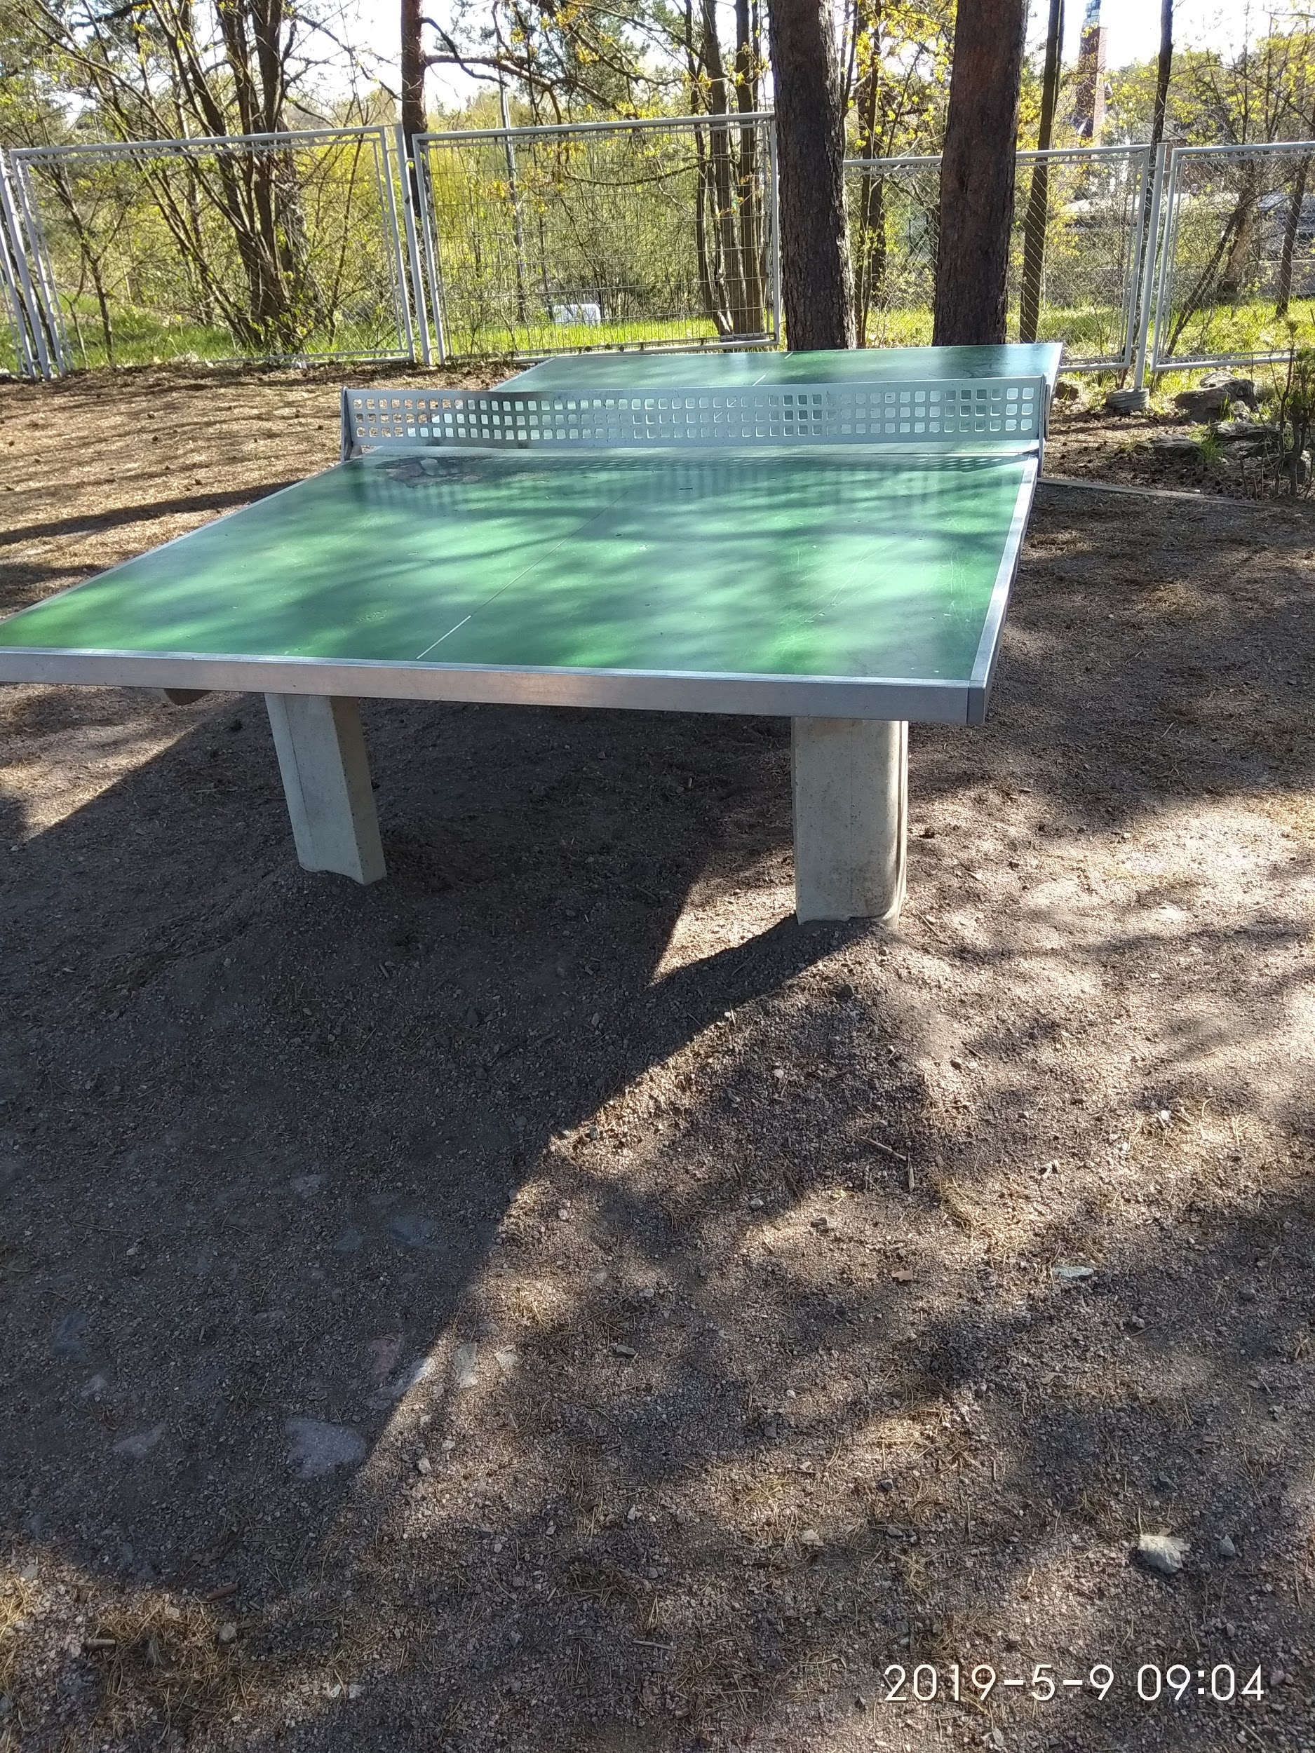
Четвртак, 09.05.2019. - окружење школе - Kapyla

Slide 37
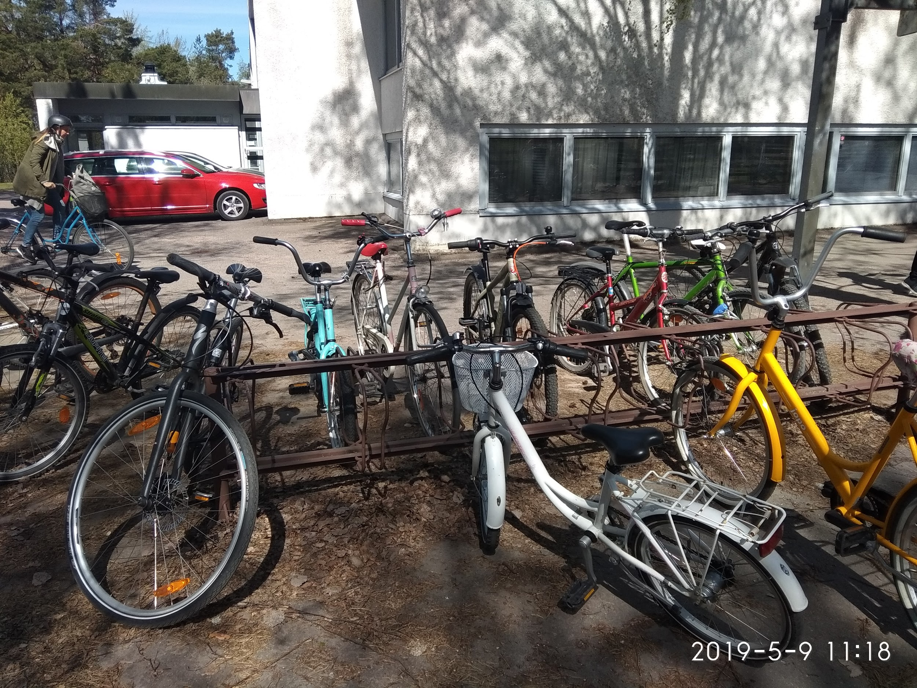
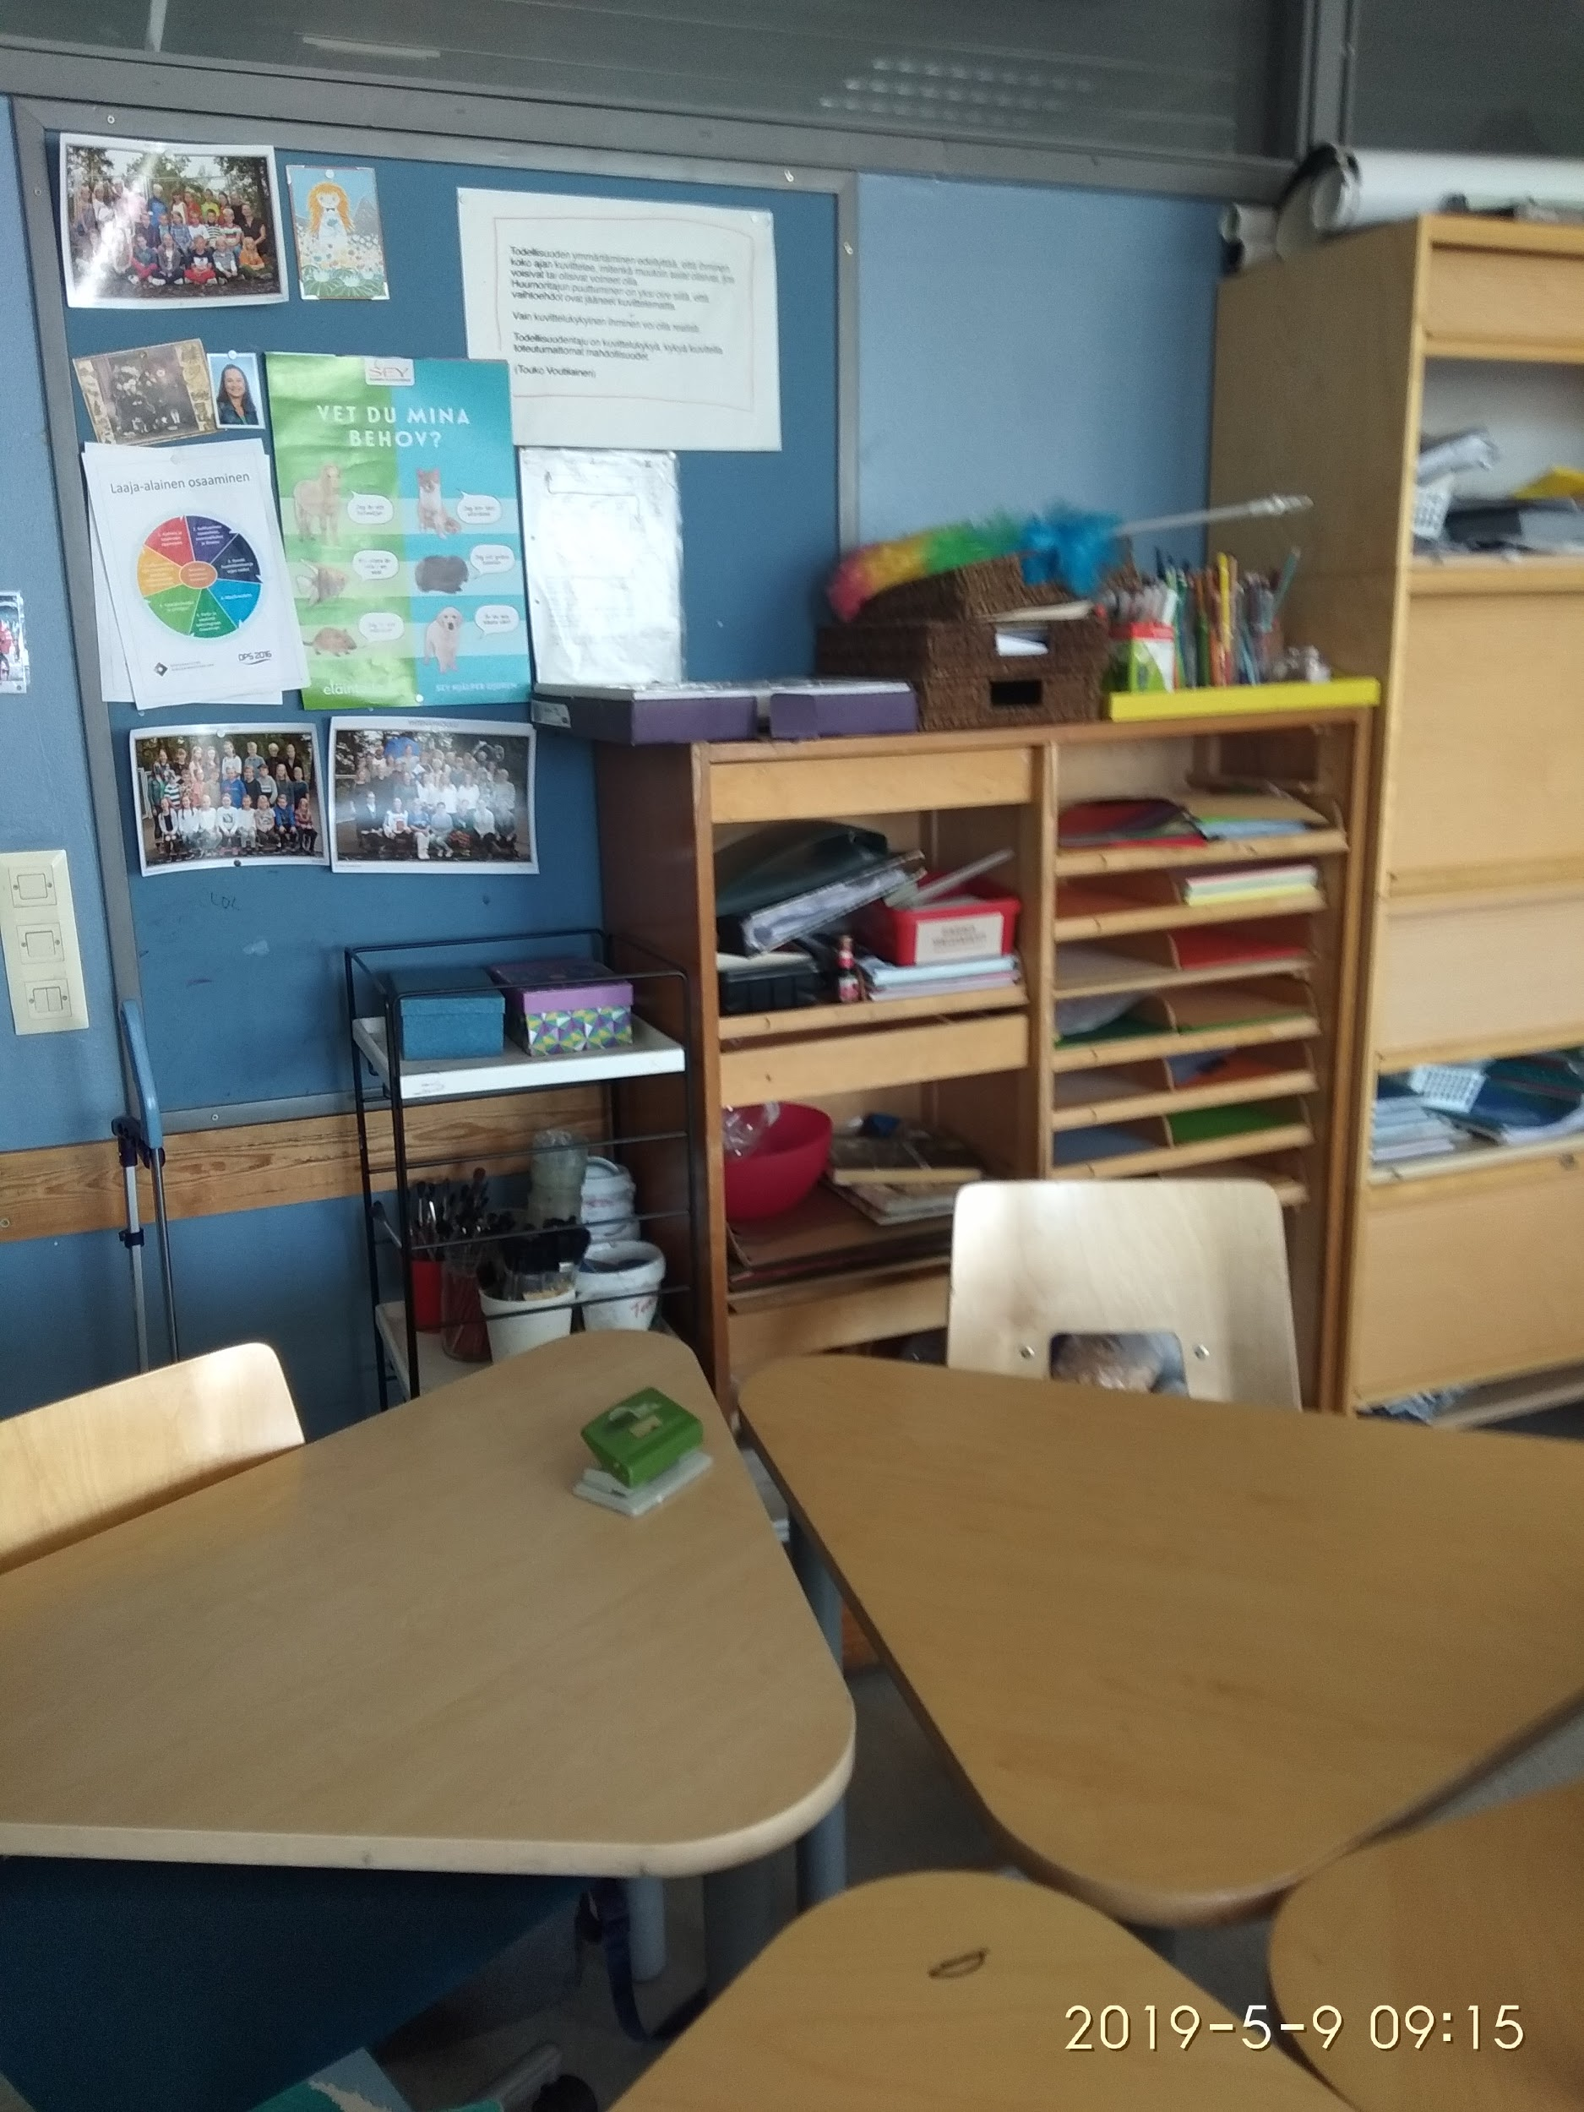
Четвртак, 09.05.2019. - школа - окружење

Slide 38
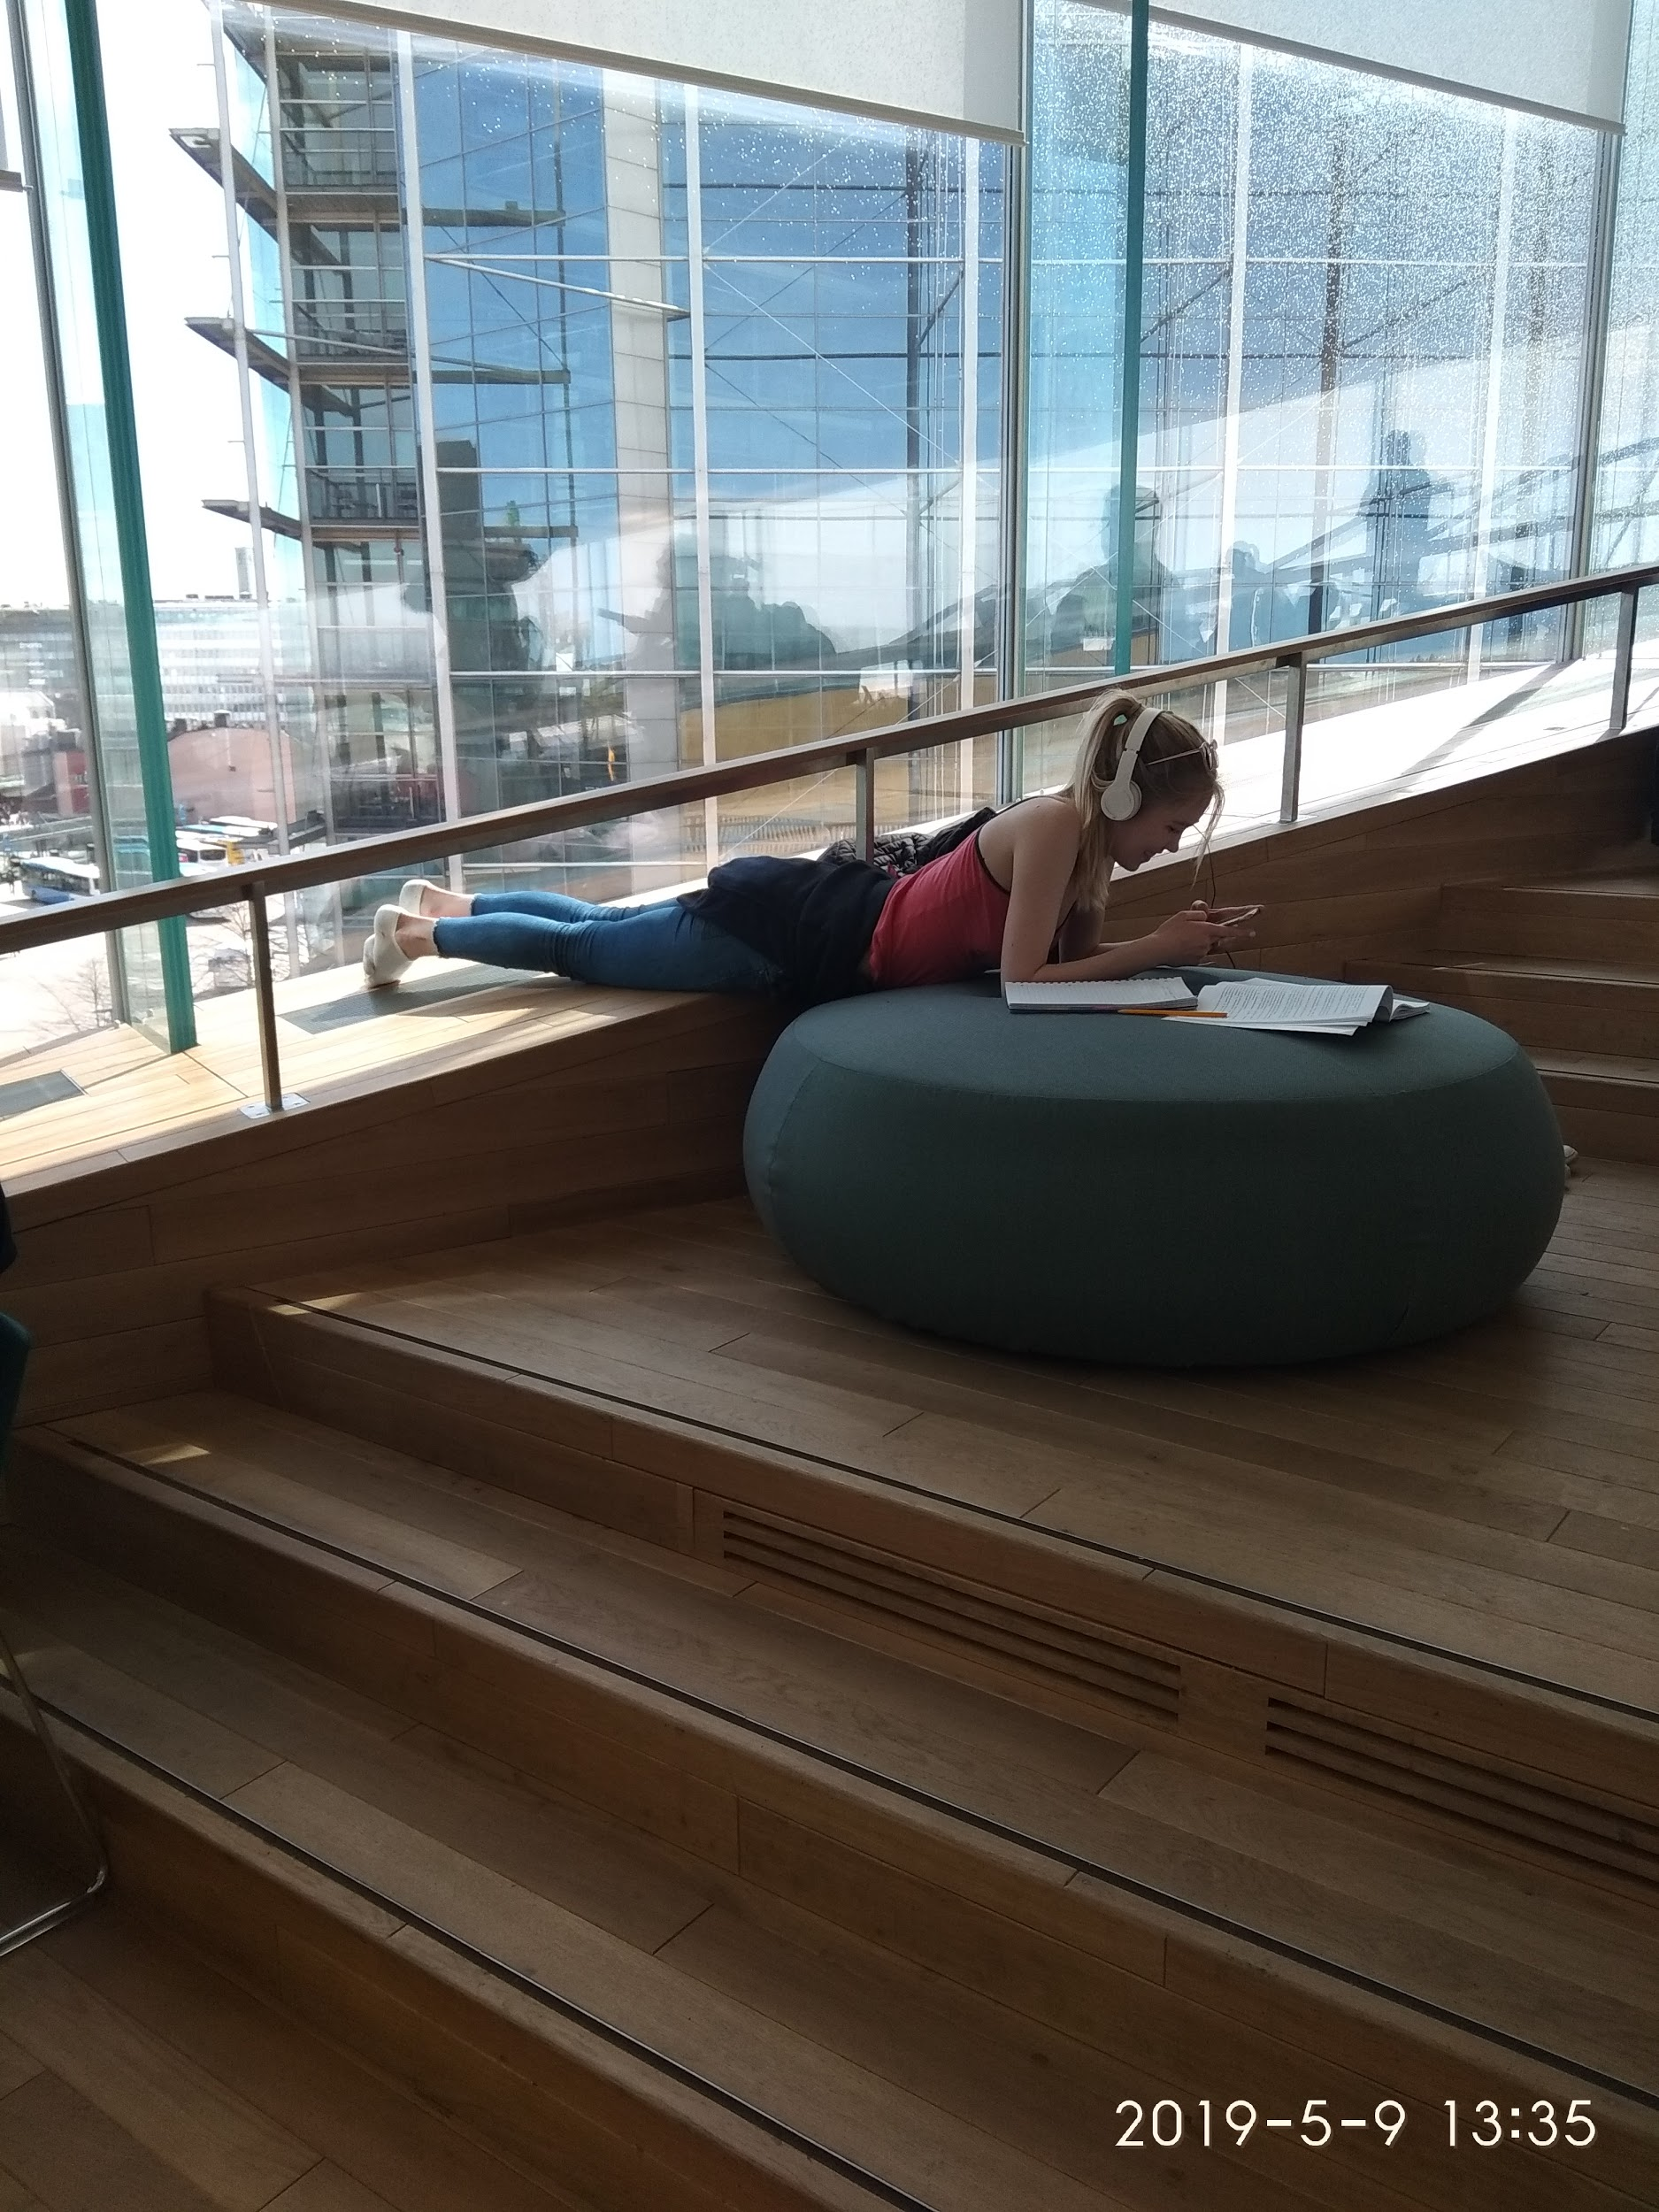
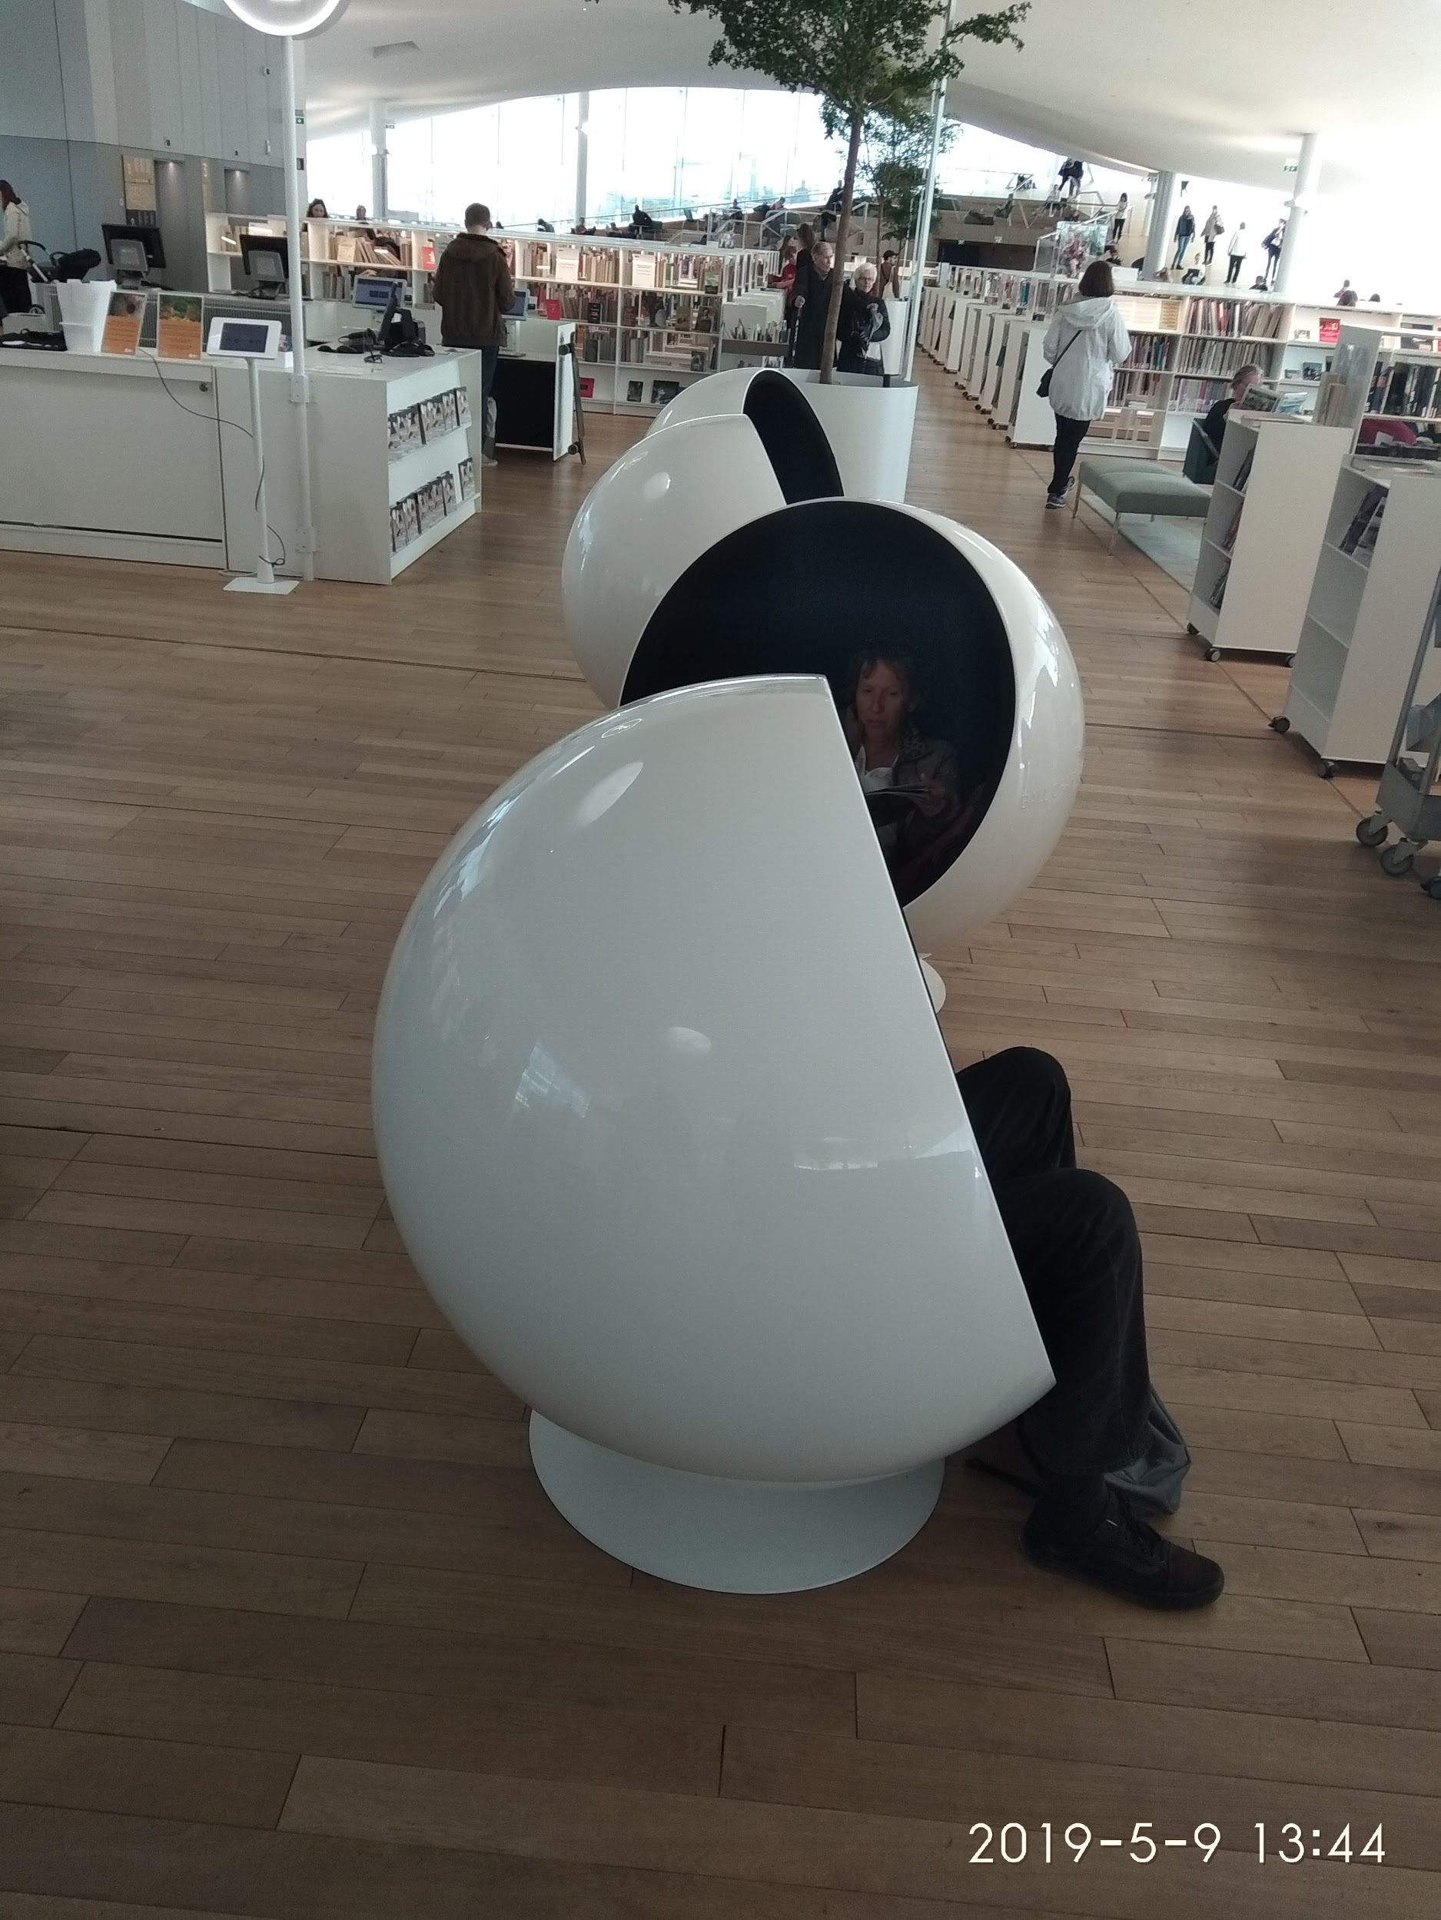
Четвртак 09.05.2019. - Oodi- library

Slide 39
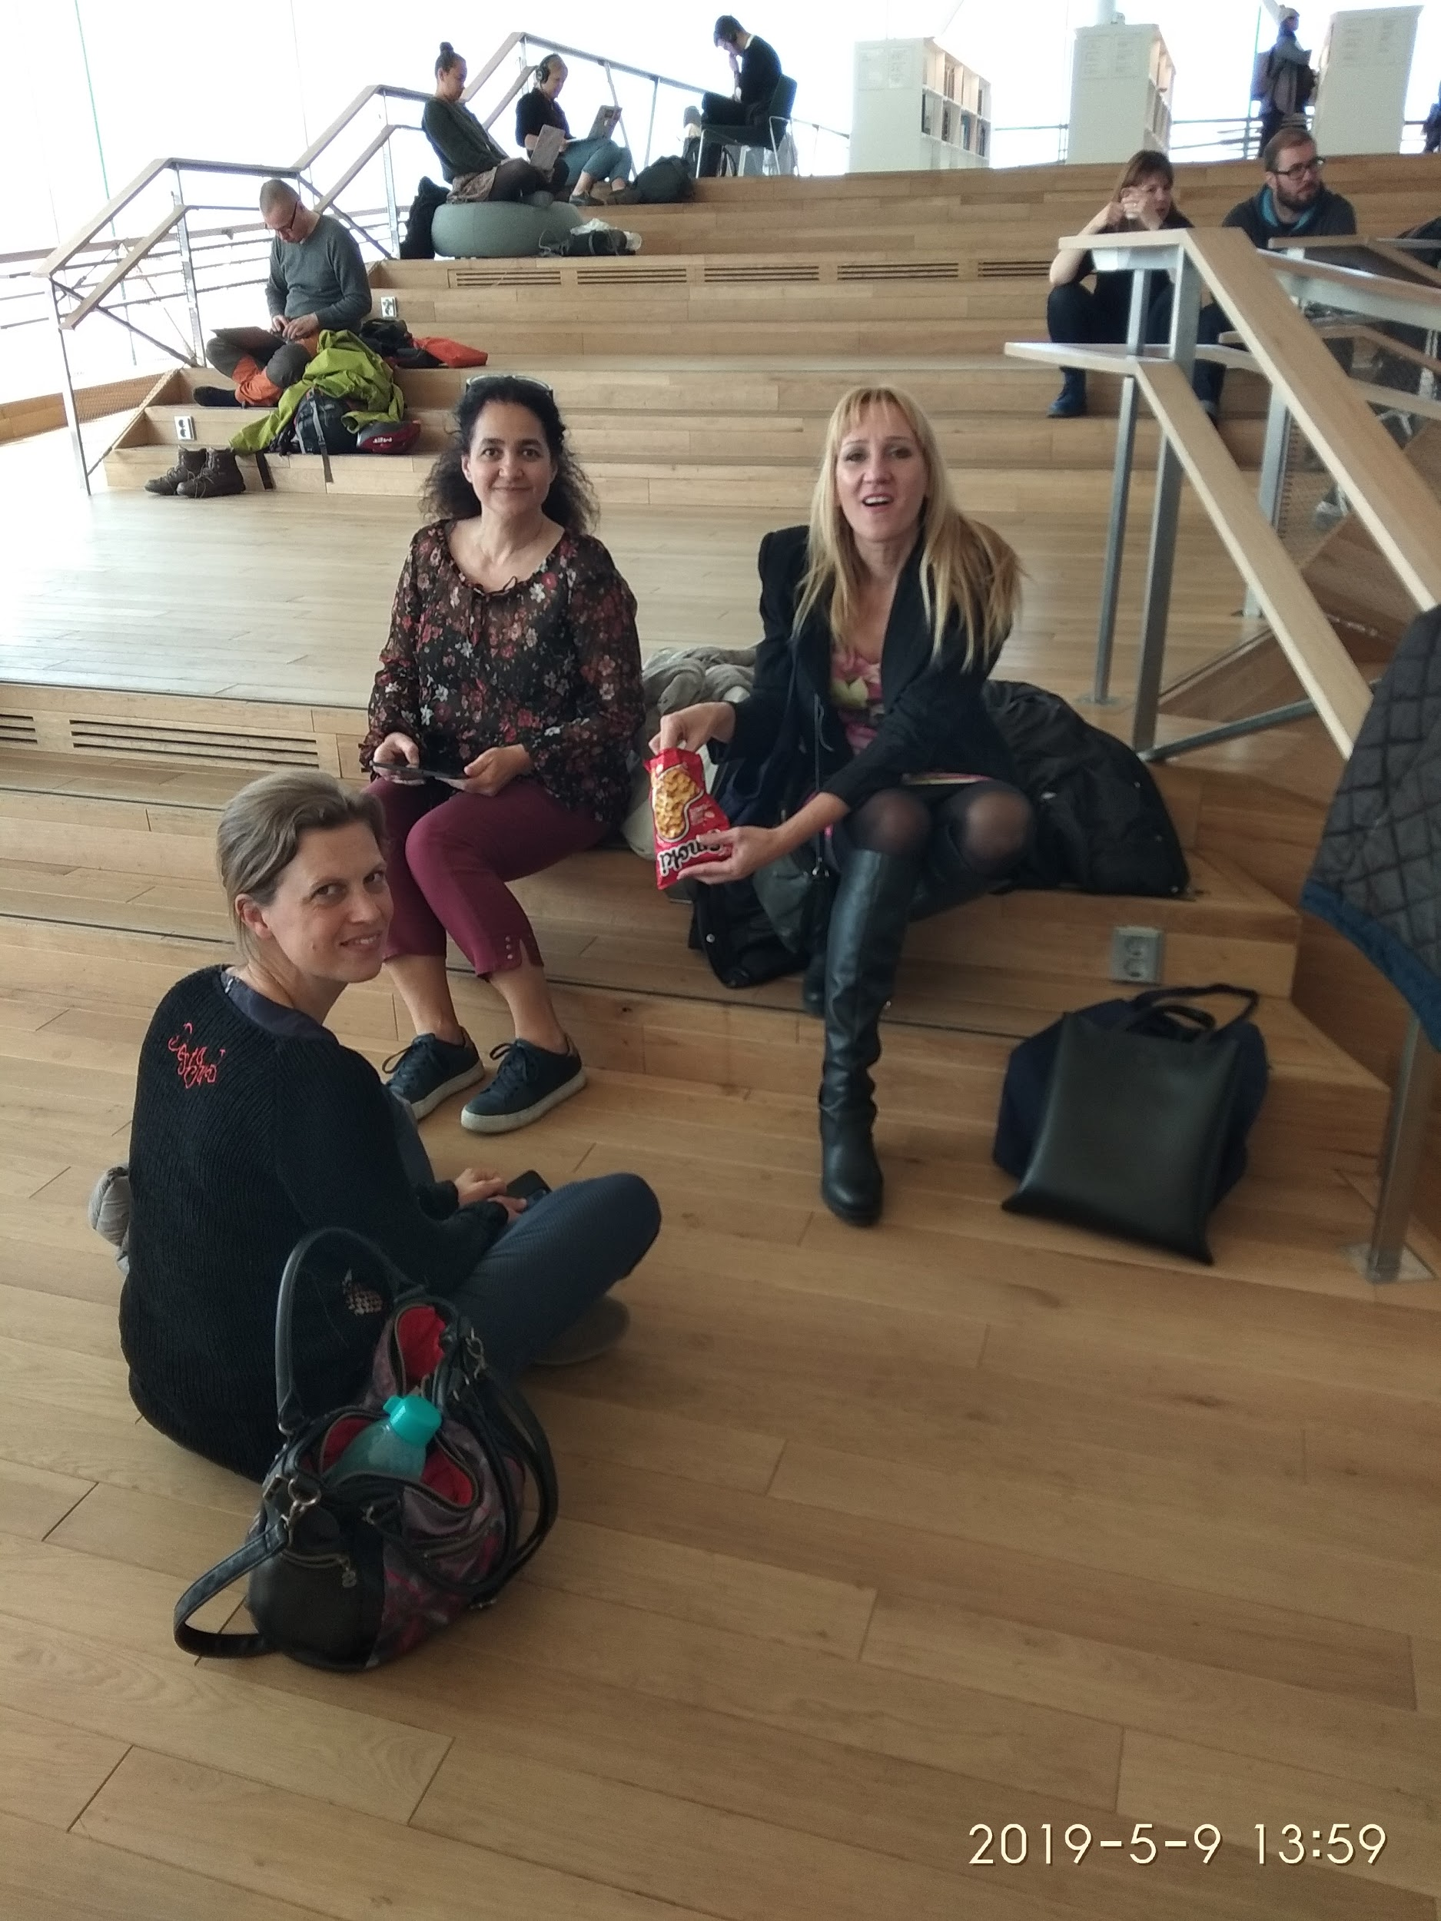
Четвртак, 09.05.2019. - Oodi- ентеријер

Slide 40
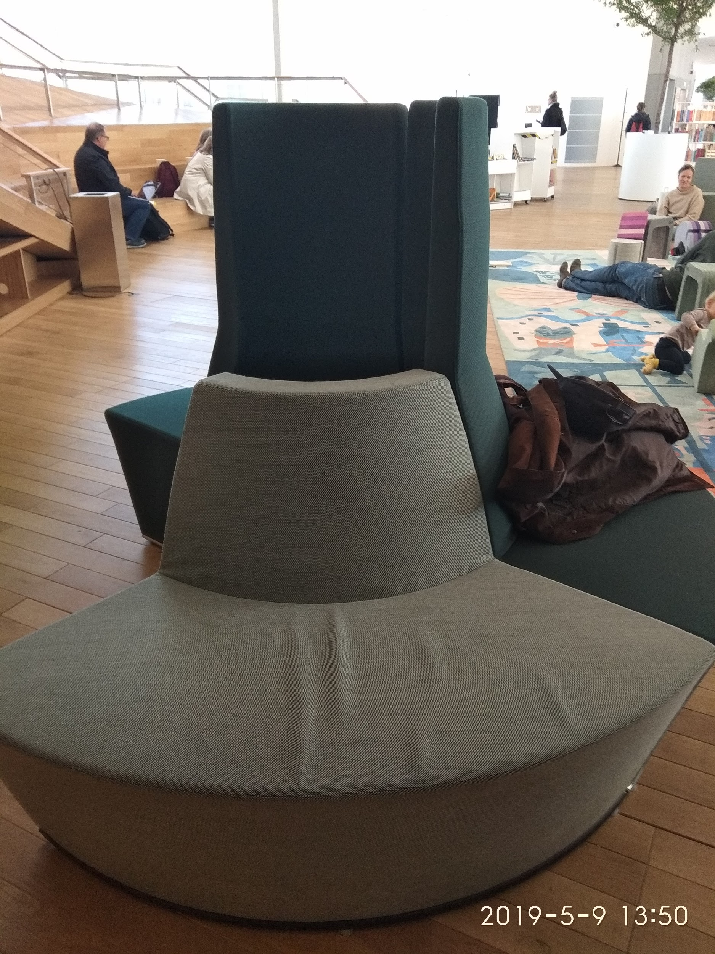
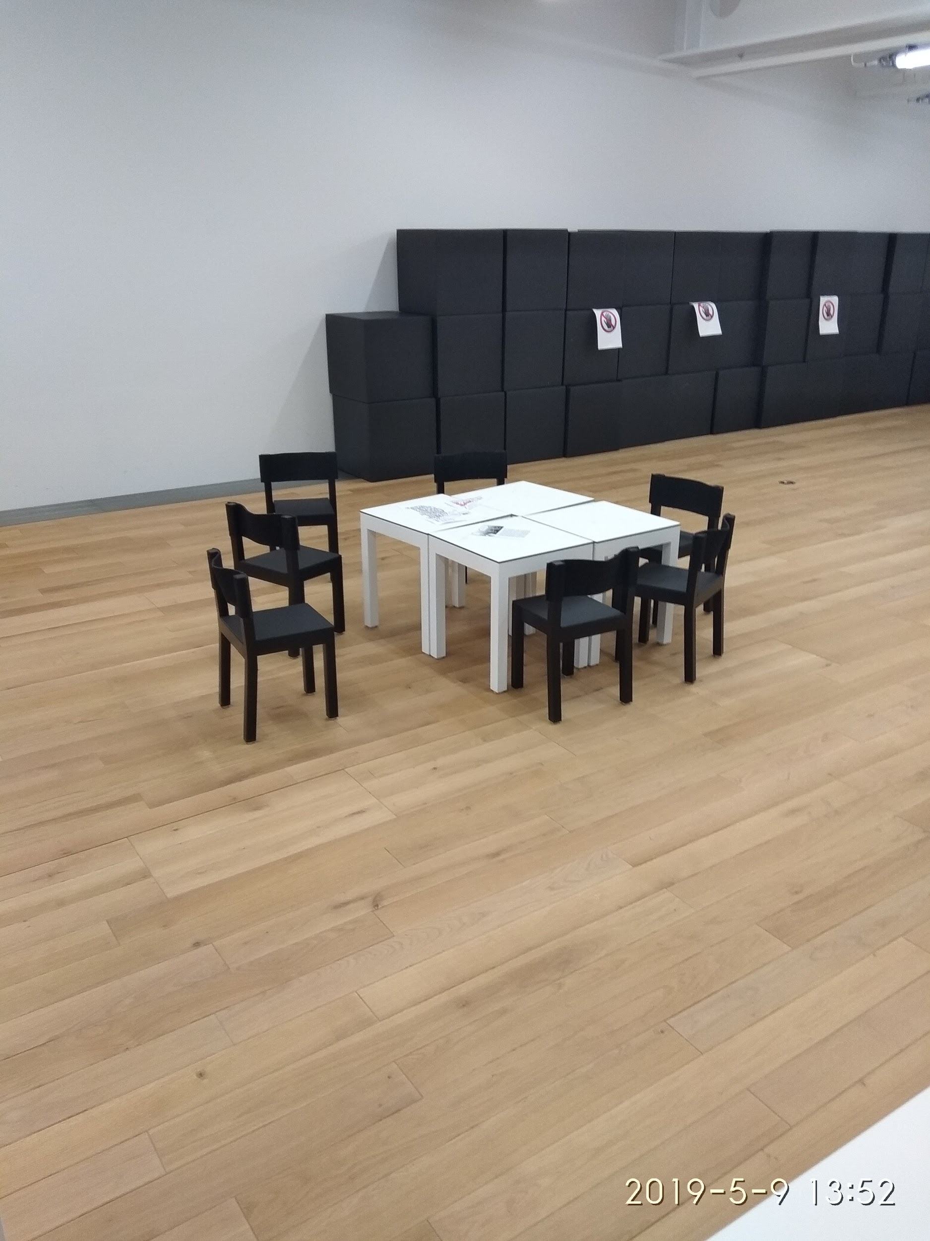
Четвртак, 09.05.2019. - Oodi - ентеријер

Slide 41
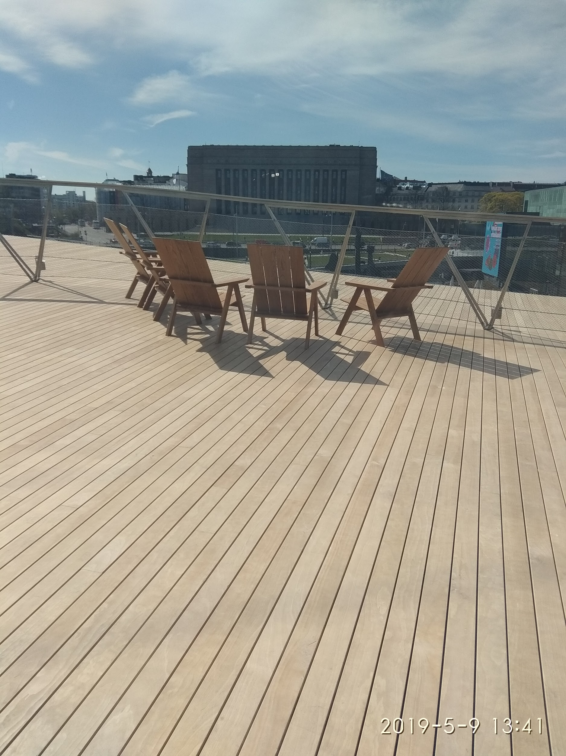
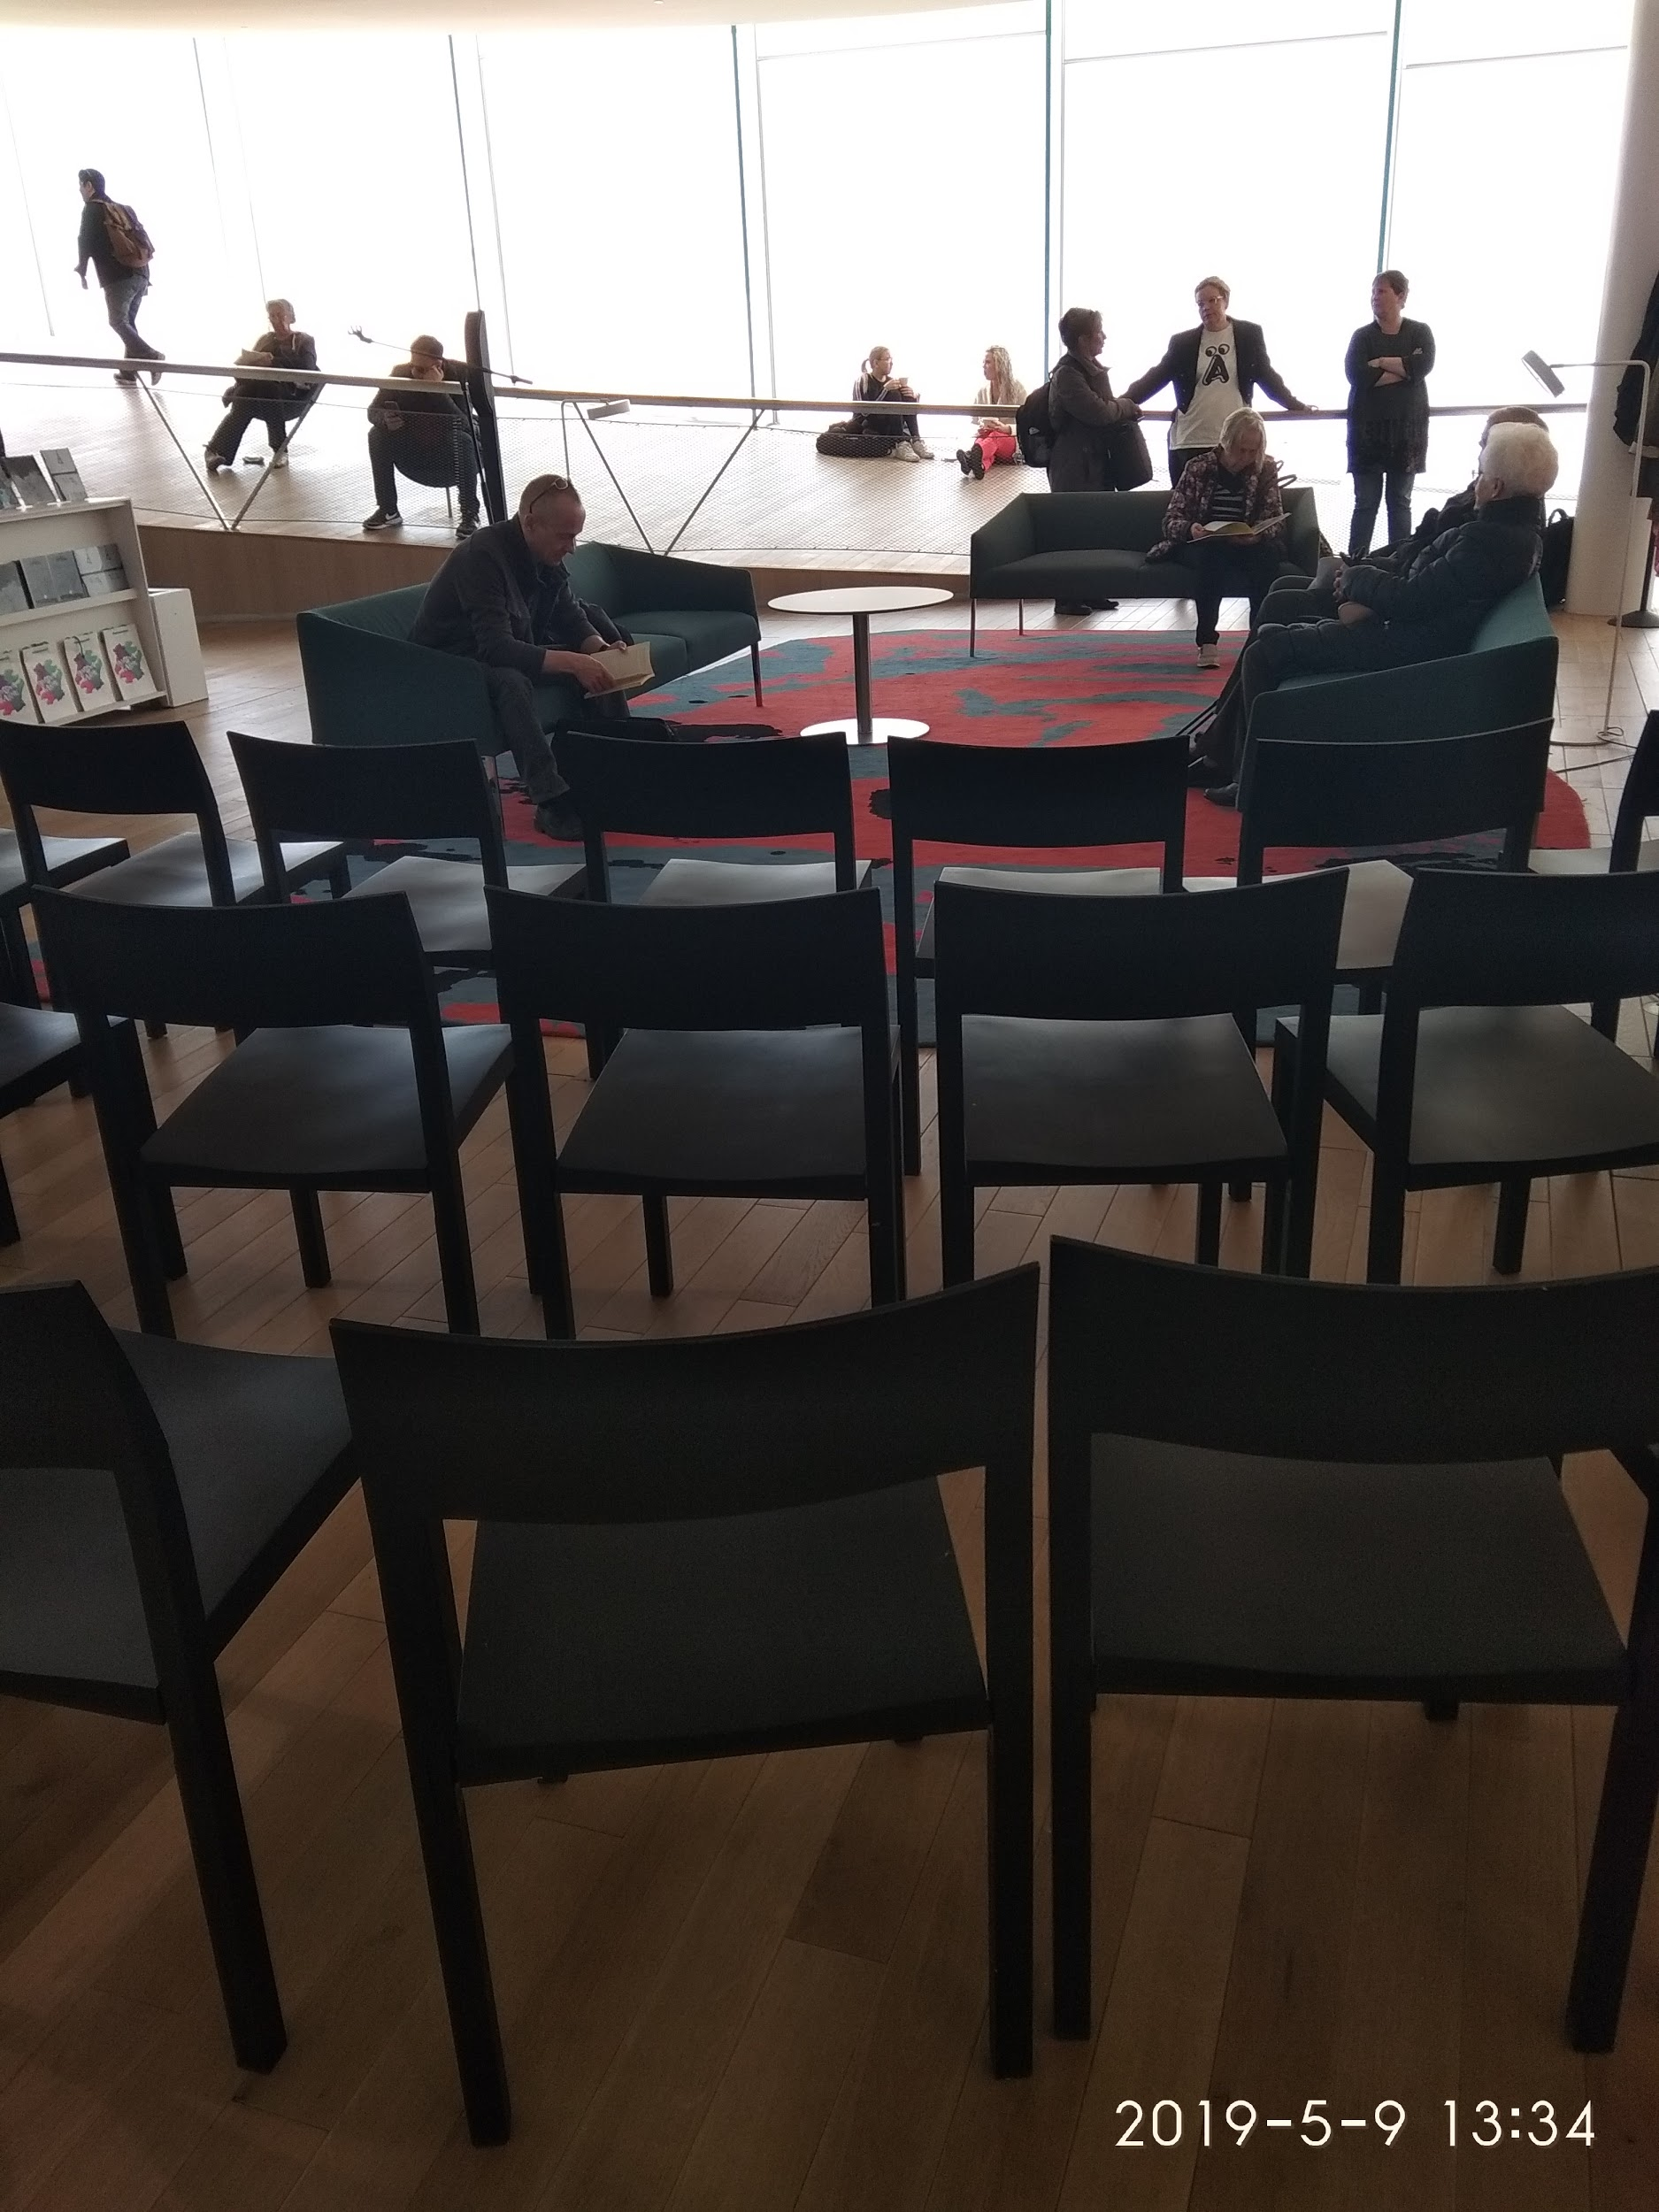
Четвртак, 05.09.2019. -. Oodi - ентеријер

Slide 42
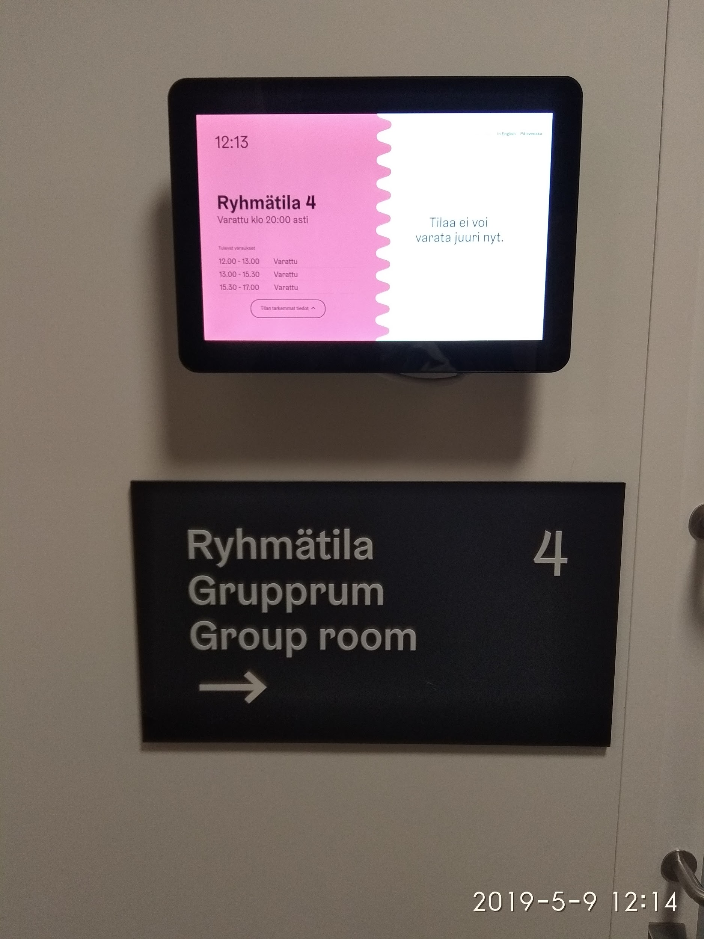

Oodi - библиотека

Slide 43


Четвртак, 09.05.2019. Oodi - библиотека

Slide 44


Четвртак,09.5.2019. - Oodi - room space maker

Slide 45

Петак, 10.05.2019.
Andrea Gatman - предавање и ради-
оница у вези са другачијом визијом
културолошког окружења у школи -
- основа за учење које треба да
представља уживање свим учесни-
цима у образовању.

Slide 46

Субота, 11.05.2019. - додела сертификата
Учесници курса на додели сертфиката.
И том приликом, учесници семiнара
су делили своја искуства са курса, поре-
дили са искуствима у својим школама и
коначно, разматрали шта могу од свега
што су чули и научили да имплементирају.

Slide 47


Петак 10.05.2019. - подела сертификата

Slide 48

Петак, 10.05.2019. - Junior - living lab

Slide 49


Петак, 10.05.2019. - living lab - Aldo Junior
Промоција
науке: Junior
STEM platform
Alto Univrsity -
Ida Ruuth - кроз
клубове, дога-
ђаје итд.

Slide 50


Петак, 10.05.2019. Универзитетска библиотека

Slide 51

Субота, 11.05.2019. - учесници курса
Andrea Gatman -
са својом групом.
Било нам је задо-
вољство да ради-
мо са Андреом и
осталима.

Slide 52

Субота, 11.05.2019.
Официјелно, семинар се завршио
обиласком острва Valissari, на ком
су учесници уживали у прелепој
шетњи уз поздравне поруке -
Било нам је лепо, волели бисмо
да се видимо опет!

Slide 53


КРАЈ

